Slide 1

多元统计分析及Python建模
第 7 章 因子分析及 Python 应用

Slide 2
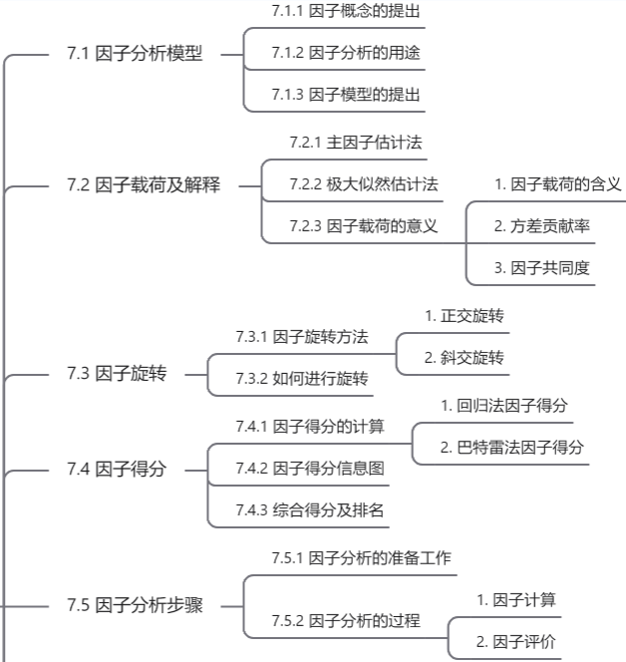
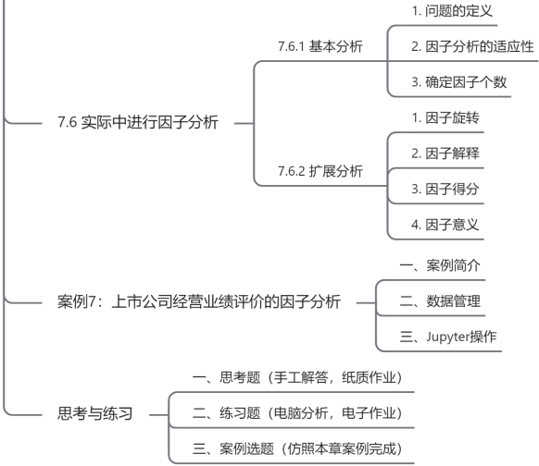
多元统计分析及Python建模
第7章 因子分析及 Python 应用

Slide 3
多元统计分析及Python建模
第7章 因子分析及 Python 应用
  了解因子分析的目的和实际意义，特别是因子分析模型的统计思想。
  熟悉因子分析数学模型建模的假设条件和各个分量的实际统计意义。
  掌握由主成分方法估计因子载荷阵的步骤以及基本性质。
  能够利用 Python 编程解决实际中的因子分析问题，同时能给出初步的统计分析报告。
基本要求

Slide 4
多元统计分析及Python建模
第7章 因子分析及 Python 应用
  因子分析模型的基本思想，与主成分分析模型在本质上的区别。因子分析的数学模型，基本假定，因子载荷的估计方法，因子旋转，因子得分。
  了解因子旋转（主要是方差最大正交旋转方法）和因子得分的实际统计意义，Python 计算程序中有关因子分析的算法基础。
基本内容

Slide 5
第7章 因子分析及 Python 应用
7.1 因子分析模型
7.1.1 因子概念的提出
主成分分析通过线性组合将原变量综合成几个主成分，用较少的综合指标来代替原来较多的指标(变量)。
因子分析(Factor Analysis)就是寻找这些公共因子的模型分析方法，它是在主成分的基础上构筑若干意义较为明确的公因子，以它们为框架分解原变量，以此考察原变量间的联系与区别。
因子概念

Slide 6
第7章 因子分析及 Python 应用
7.1 因子分析模型
7.1.2 因子分析的用途
因子分析主要用途在于：
1、减少分析变量个数；
2、通过对变量间相关关系探测，将原始变量进行分类。即将相关性高的变量分为一组，用共性因子代替该组变量。
因子分析的用途

Slide 7
第7章 因子分析及 Python 应用
7.1 因子分析模型
就统计上而言，主成分分析所侧重的在于如何“转换”原始变量使之成为一些综合性的新指标，而其关键在“变异数”问题。
与主成分分析不同的是，因子分析重视的是如何解变量之间的“共变异数”问题。因每一变量均为一些“共同因子变量”和“特殊性变量”的线性函数。其中“共同因子变量”可产生变量之间的共变量，而特殊性变量部分则只对其所属的变量之变异数有所贡献，所以主成分分析是“变异数”导向的方法，因子分析则是“共变异数”导向的方法。
因子分析的用途

Slide 8
第7章 因子分析及 Python 应用
7.1 因子分析模型
因子分析也是数据压缩的一种多变量分析方法，它是基于信息损失最小化而提出的一种非常有效的方法。它把众多的指标综合成几个为数较少的公共指标，这些指标即因子。
因子分析的用途

Slide 9
第7章 因子分析及 Python 应用
7.1 因子分析模型
因子的特点是：
第一，因子变量的数量远远少于原始变量的个数；
第二，因子变量并非原始变量的简单取舍，而是一种新的综合；
第三，因子变量之间没有线性关系；
第四，因子变量具有明确的解释性，可以最大限度地发挥专业分析的作用。
因子分析就是以最少的信息损失，将众多的原始变量浓缩成为少数几个因子变量，使得变量具有更高的可解释性的一种数据缩减方法，是多变量分析的主干技术之一。
因子分析的用途

Slide 10
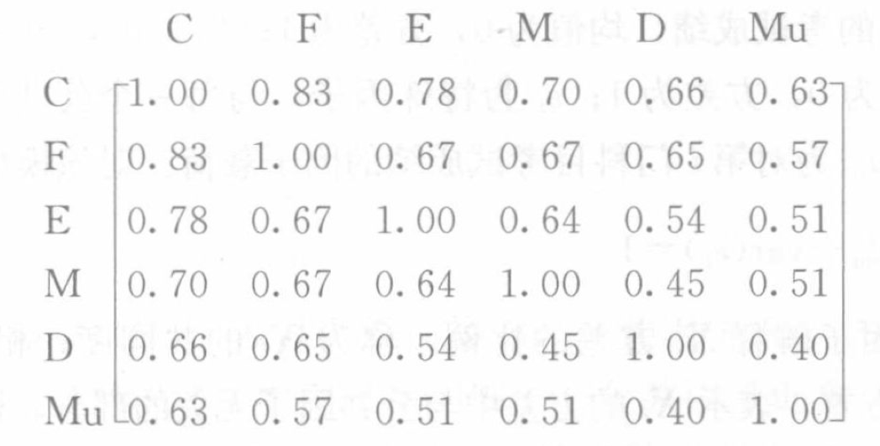
第7章 因子分析及 Python 应用
7.1 因子分析模型
7.1.3 因子模型的提出
为了对因子分析的基本理论有一个完整的认识,我们先给出查尔斯·斯皮尔曼1904年用到的例子。斯皮尔曼在该例中研究了33名学生古典语(C)、法语(F)、英语(E)、数学(M)、判别(D)和音乐(Mu)6门考试成绩之间的相关性,并得到如下相关矩阵:
因子模型的提出

Slide 11
第7章 因子分析及 Python 应用
7.1 因子分析模型
7.1.3 因子模型的提出
假设我们现在有 6 门课成绩：
语文 英语 数学 物理 化学 生物
如果我们把这 6 门课看成 6 个变量，那么请问：
这 6 个变量会不会彼此完全独立？
显然不会。
数学好的人，物理、化学往往也不差；
语文、英语成绩之间通常也会有一定关系。
那为什么会相关？
因为这些成绩背后，可能存在某些共同能力：
一个是语言能力
一个是理科能力
这两个能力我们看不见，也不能直接测量，但它们却会同时影响多个成绩变量。
所以，因子分析的第一句话就是：
表面上有很多变量，背后可能只有少数几个潜在因子在起作用。
因子模型的提出

Slide 12
第7章 因子分析及 Python 应用
7.1 因子分析模型
7.1.3 因子模型的提出
现在我们只看一个变量，比如“数学成绩”。
为什么一个学生数学成绩高？
可能有两类原因：
因子模型的提出
第一类：共同原因
比如：
抽象思维能力强
逻辑推理能力强
学习态度好
这些因素不仅影响数学，也会影响物理、化学。
第二类：特殊原因
比如：
这次题目刚好做过
当天状态好
数学老师的题型更适合他
这些因素不一定影响其他科目。
所以，一个变量可以拆成：
公共部分 + 特殊部分
这就是因子分析最核心的统计思想。

Slide 13
第7章 因子分析及 Python 应用
7.1 因子分析模型
7.1.3 因子模型的提出
因子分析法是从研究变量内部相关的依赖关系出发，把一些具有错综复杂关系的变量归结为少数几个综合因子的一种多变量统计分析方法。
它的基本思想是将观测变量进行分类，将相关性较高，即联系比较紧密的分在同一类中，而不同类变量之间的相关性则较低，那么每一类变量实际上就代表了一个基本结构，即公共因子。对于所研究的问题就是试图用最少个数的不可测的所谓公共因子的线性函数与特殊因子之和来描述原来观测的每一分量。
因子模型的提出

Slide 14
第7章 因子分析及 Python 应用
7.1 因子分析模型
它还可用于对变量或样品分类处理。根据因子得分值，在因子轴所构成的空间中把变量或样品点画出来，达到形象直观的分类目的。研究样品间的相互关系的因子分析称为 Q 型因子分析，而研究变量间相互关系的因子分析称为 R 型因子分析，下面主要讨论并运用的是 R型因子分析。
因子模型的提出

Slide 15
第7章 因子分析及 Python 应用
7.1 因子分析模型
（1）X = (x₁，x₂，…，x_{p})＇是可观测随机向量，均值向量Ｅ(X)=0，协方差阵 Cov(X)=∑，且协方差阵与相关矩阵等价（只要将变量标准化即可实现）。
（2）F = (F₁，F₂，…，F_{m})＇（ｍ<ｐ）是不可测的向量，其均值向量Ｅ(F)=0，协方差矩阵 Cov(F) =Ｉ，即向量的各分量是相互独立的。
（3）ε = (ε₁，ε₂，…，ε_{p})＇与Ｆ相互独立,且Ｅ(ε)=0, ε的协方差阵 D 是对角阵，即各分量ε之间是相互独立的，则模型：
因子模型的提出

Slide 16
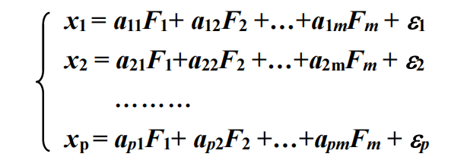
第7章 因子分析及 Python 应用
7.1 因子分析模型
因子模型的提出
称为因子分析模型，由于该模型是针对变量进行的，各因子又是正交的，所以也称为 R型正交因子模型。
其矩阵形式为: X =AF + ε.
其中：

Slide 17
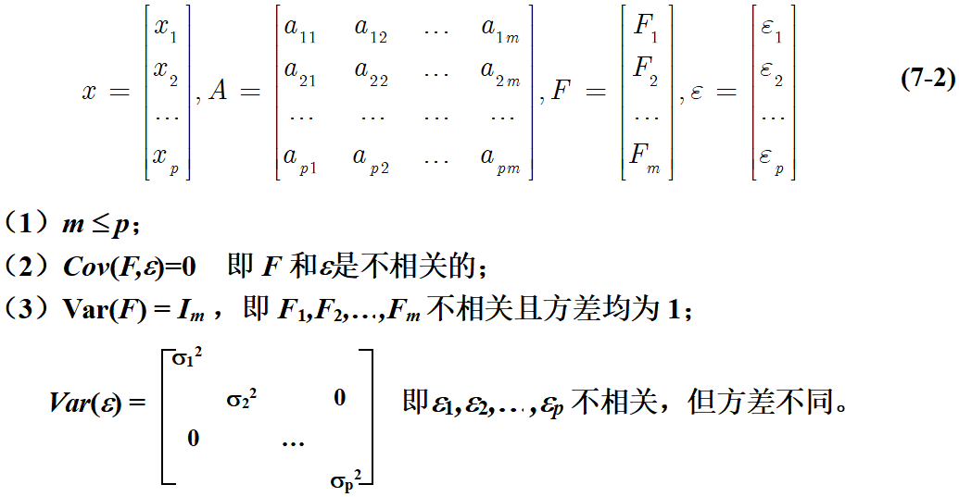
第7章 因子分析及 Python 应用
7.1 因子分析模型
因子模型的提出

Slide 18
第7章 因子分析及 Python 应用
7.1 因子分析模型
我们把 F 称为 X 的公共因子或潜在因子，矩阵 A 称为因子载荷矩阵， ε称为 X 的特殊因子。A = (aij)，aij为因子载荷。数学上可以证明，因子载荷 aij就是第 i 变量与第 j 因子的相关系数，反映了第 i 变量在第 j 因子上的重要性。
因子模型的提出

Slide 19
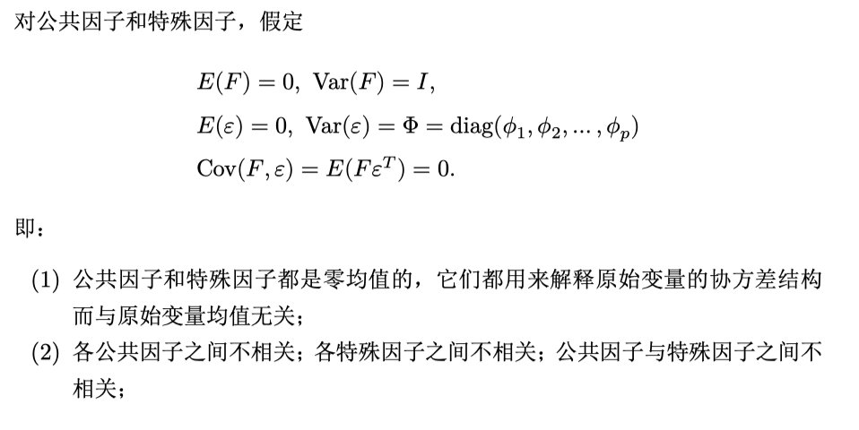
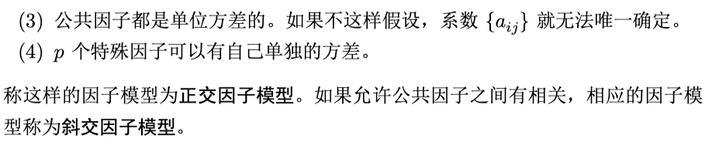
第7章 因子分析及 Python 应用
7.1 因子分析模型
模型假定
因子模型的性质

Slide 20
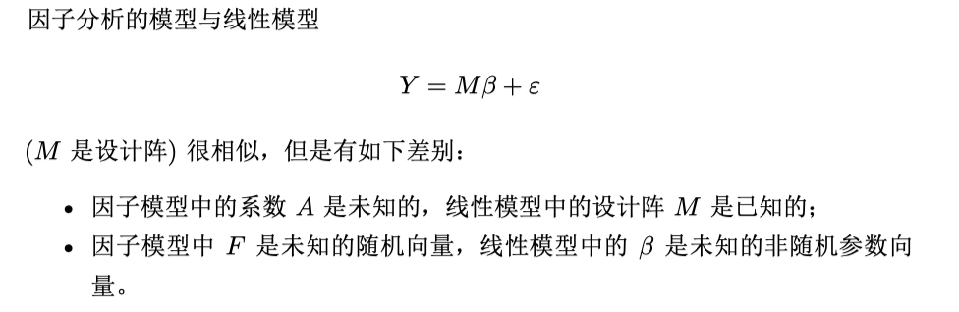
第7章 因子分析及 Python 应用
7.1 因子分析模型
正交因子模型与线性模型比较
因子模型的与线性模型比较
因子模型： 𝑋 = 𝜇 + 𝐴𝐹 + 𝜀

Slide 21
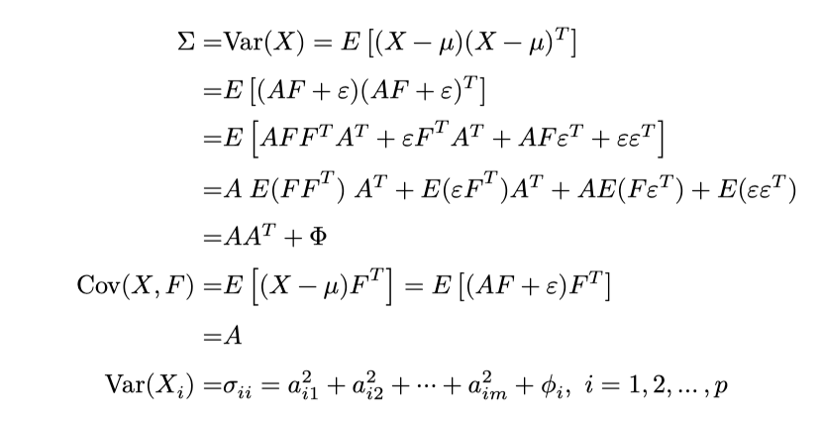

第7章 因子分析及 Python 应用
7.1 因子分析模型
正交因子模型的协方差结构
因子模型的性质
从Var(X_{i})的表达式看出, 𝑋_{i}的方差由两部分构成: 𝑚 个公共因子和一个特殊因子的贡献，其中 𝑎 𝑖𝑗 2 表示第 𝑗 个公共因子对第 𝑖 个原始变量的方差贡献，𝜙_{𝑖} 是特殊因子对第 𝑖 个原 始变量的方差贡献。
记 表示 𝑚 个公共因子对原始变量 𝑋 𝑖 的方差贡献总和，
称为X_{i}第 𝑖 个共同度, 是载荷矩阵 𝐴 的第 𝑖 行的平方和。
𝜙_{𝑖} 称为第 𝑖 个特殊度。

Slide 22
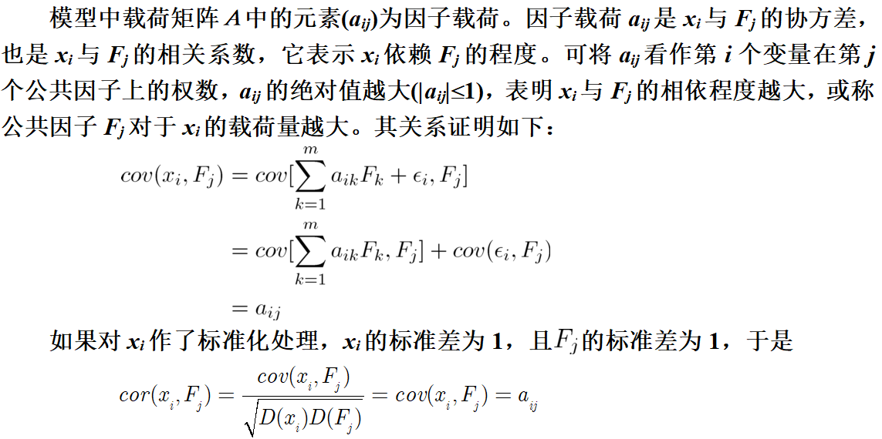
第7章 因子分析及 Python 应用
7.2 因子载荷及解释
因子载荷的含义

Slide 23
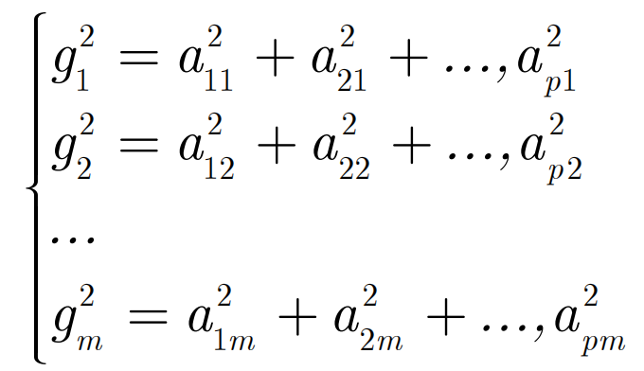
第7章 因子分析及 Python 应用
7.2 因子载荷及解释
记因子载荷矩阵Ａ的第 j 列的各元素平方和为g_{j}²，称为公因子 F_{j}对 x 的方差贡献。
方差贡献率

Slide 24
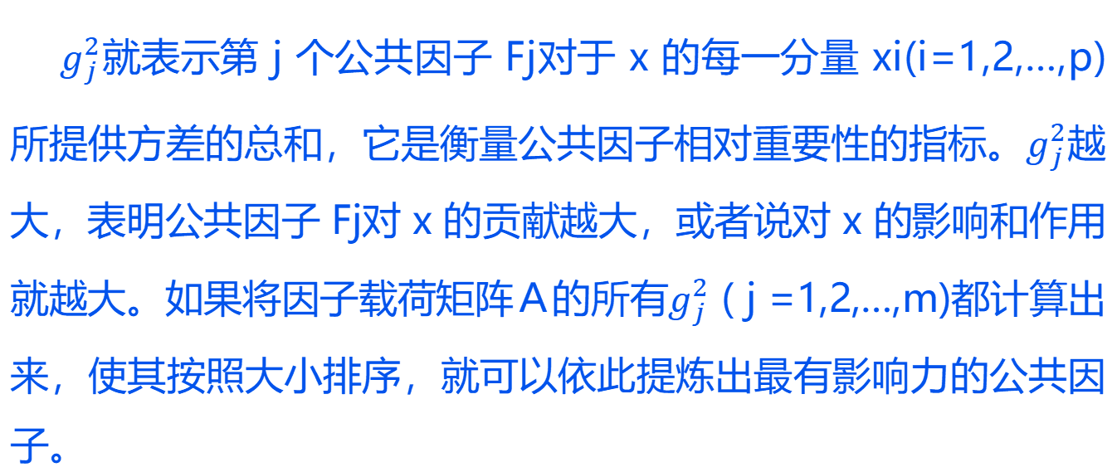
第7章 因子分析及 Python 应用
7.2 因子载荷及解释
$g_{j}^{2}$就表示第 j 个公共因子 Fj对于 x 的每一分量 xi(i=1,2,…,p)所提供方差的总和，它是衡量公共因子相对重要性的指标。$g_{j}^{2}$越大，表明公共因子 Fj对 x 的贡献越大，或者说对 x 的影响和作用就越大。如果将因子载荷矩阵Ａ的所有$g_{j}^{2}$ ( j =1,2,…,m)都计算出来，使其按照大小排序，就可以依此提炼出最有影响力的公共因子。
方差贡献率

Slide 25
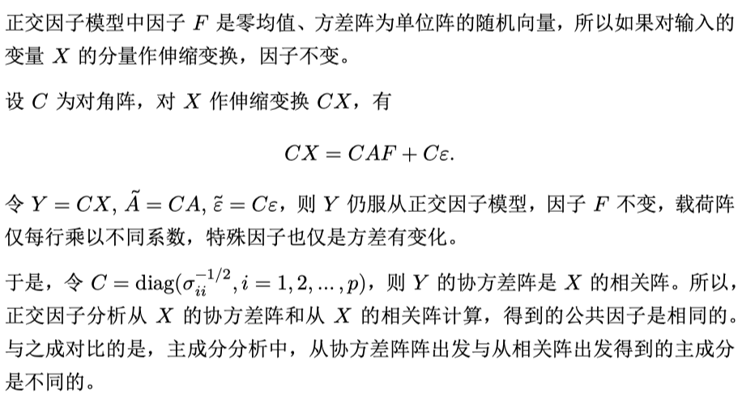
第7章 因子分析及 Python 应用
7.1 因子分析模型
正交因子模型的伸缩不变性
因子模型的性质

Slide 26
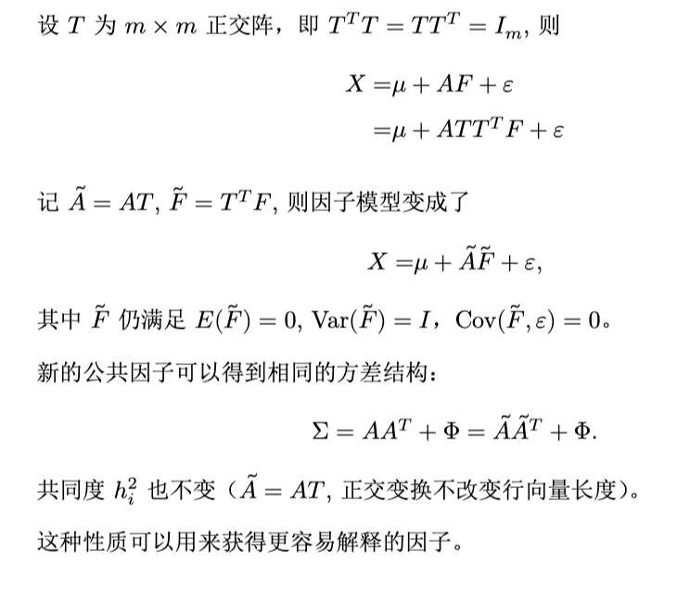
第7章 因子分析及 Python 应用
7.1 因子分析模型
正交因子模型中因子表示的不唯一性
因子模型的性质

Slide 27
第7章 因子分析及 Python 应用
7.2 因子载荷
7.2.1 主因子估计法
要建立实际问题的因子模型，关键是要根据样本数据估计因子的载荷矩阵，其中使用最为普遍的方法是主因子法（也称主成分法）。
设随机向量X的协方差阵为Σ， λ1 ≥ λ2 ≥… ≥ λp ＞0 为Σ的特征根， u1，u2，… ，up，为对应的标准正交化特征向量，Σ的谱分解为：
主因子估计法

Slide 28
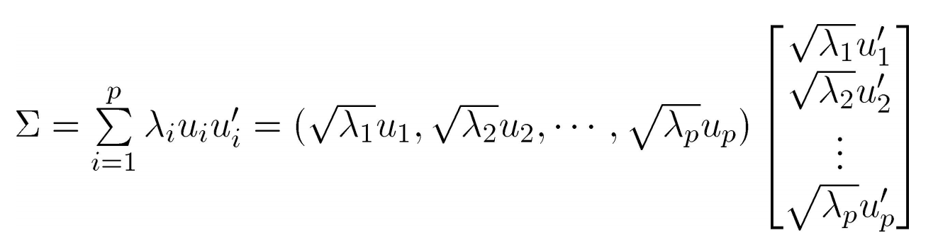
第7章 因子分析及 Python 应用
7.2 因子载荷及解释
主因子估计法
上面的分解式是当因子个数与变量个数一样多，特殊因子方差为 0 时，因子模型中协方差阵的结构。

Slide 29
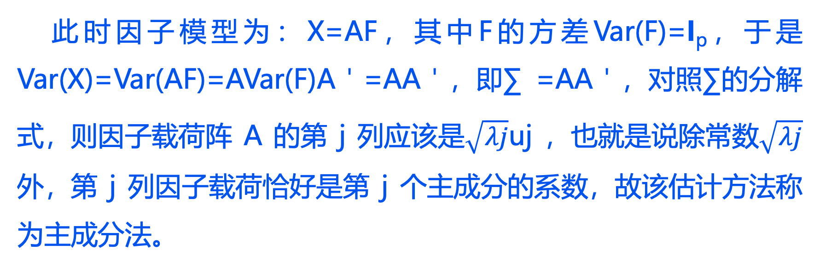
第7章 因子分析及 Python 应用
7.2 因子载荷及解释
此时因子模型为：X=AF，其中F的方差Var(F)=I_{p}，于是 Var(X)=Var(AF)=AVar(F)A＇=AA＇，即∑ =AA＇，对照∑的分解式，则因子载荷阵 A 的第 j 列应该是$\sqrt{λj}$uj ，也就是说除常数$\sqrt{λj}$外，第 j 列因子载荷恰好是第 j 个主成分的系数，故该估计方法称为主成分法。
主因子估计法

Slide 30
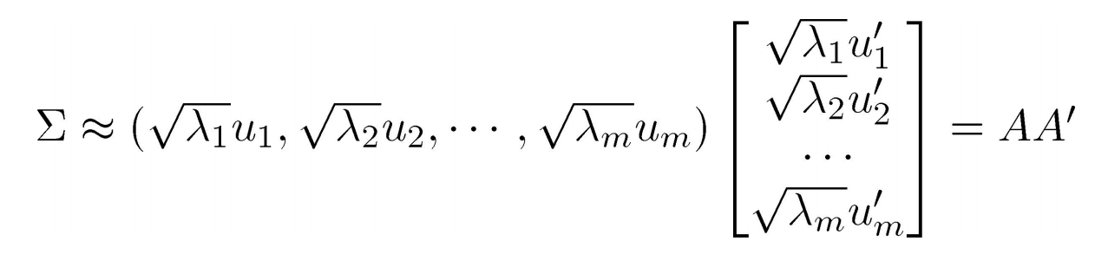
第7章 因子分析及 Python 应用
7.2 因子载荷及解释
上边给出的是∑的精确表达式，但实际中总是希望公共因子数 m 小于变量个数 p，当最后 p-m 个特征根较小时，可省略，即
主因子估计法
上式也表示了在因子分析模型中特殊因子是不重要的，在计算中将其忽略掉。

Slide 31
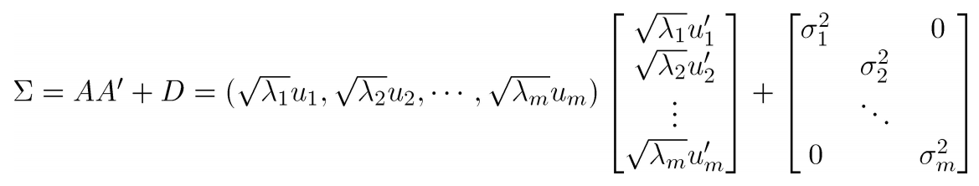
第7章 因子分析及 Python 应用
7.2 因子载荷及解释
如果需要考虑特殊因子的作用，此时协方差阵可分解为：
主因子估计法
通常 D 是未知的，需事先估计，这样主因子法就比主成份法使用困难些。

Slide 32
第7章 因子分析及 Python 应用
7.2 因子载荷及解释
当∑未知时，可用样本协方差阵去代替，如果数据已经标准化，则此时协方差阵相等于相关阵（相差一个常数），仍可作上面类似的表示，所以因子分析通常用标准化数据。
于是可得前 m 个因子载荷阵的估计 A = (aij)，即
主因子估计法

Slide 33
第7章 因子分析及 Python 应用
7.2 因子载荷及解释
从上面分析可知：
（1）主成分分析的数学模型实质上是一种变换，而因子分析模型是描述原变量 X 协方差阵结构的一种模型。
（2）主成分分析中每个主成分相应的系数 aij是唯一确定的，而在因子分析中每个因子的相应系数不是唯一的，与公共因子个数及特殊因子取值有关。
主因子估计法

Slide 34
第7章 因子分析及 Python 应用
7.2 因子载荷及解释
主成分分析与因子分析的异同点
都能起到压缩数据的作用，主成分得分或者因子得分可以概括多个变量中的 某些潜在影响因素。
•主成分分析中的 𝐺_{𝑝×𝑚} 和因子分析中的 𝐴 都称为载荷阵，主成分分析中 𝐺 的每一列可以作为 𝑋 的线性组合系数产生一个主成分，而因子分析中的载荷 阵的列向量不能作为 𝑋 的线性组合系数。
•主成分分析中 𝑌_{𝑚×1} 是 𝑋 的线性组合，而因子分析中 𝐹 不是。
•主成分分析中 Var(𝑌 𝑚×1 ) = diag(𝜆₁ , … , 𝜆_{𝑚} )，其中 𝜆₁ , … , 𝜆_{𝑚} 是 Var(𝑋)
的从大到小的 𝑚 个最大特征值，而因子分析中 Var(𝐹) = 𝐼_{𝑚} 。

Slide 35
第7章 因子分析及 Python 应用
7.2 因子载荷及解释
主成分分析与因子分析的异同点
选择不同的因子个数，得到的因子是不同的，而主成分分析中得到的主成分是 相同的。
主成分得分可以很容易用原始变量值的线性组合计算，而因子得分则比较复 杂，计算方法也有多种。
主成分分析中 Var(𝑋) = UΛU^{𝑇} ，而因子分析中 Var(𝑋) =𝐴𝐴^{𝑇} + Φ。
因子分析具有伸缩不变性，主成分分析当使用相关阵时才有伸缩不变性。
因子分析从协方差阵计算与从相关阵计算可以得到相同的公共因子，主成分 分析从协方差阵计算与从相关阵计算得到的主成分不同。

Slide 36
第7章 因子分析及 Python 应用
7.2 因子载荷及解释
主成分分析与因子分析的异同点
比较维度 | 主成分分析 PCA | 因子分析 FA
目的 | 压缩变量，提取综合指标 | 解释变量相关结构，寻找潜在因子
核心思想 | 保留总变异信息 | 解释共同变异
数学形式 | 原变量的线性组合（Y = L′X ） | 原变量由公共因子和特殊因子构成 （X = AF + ε ）
是否区分特殊方差 | 不区分 | 区分
结果解释 | 主成分是综合指标 | 因子是潜在结构
变量命名难度 | 往往较大 | 旋转后较易解释
典型用途 | 降维、综合评价 | 结构识别、维度提炼、量表构建

Slide 37
第7章 因子分析及 Python 应用
7.2 因子载荷及解释
主成分分析与因子分析的异同点
比较维度 | 主成分分析（PCA） | 因子分析（FA） | 课堂讲解关键词 | 易混点提醒
研究目标 | 压缩变量、保留信息 | 解释相关结构、识别潜在维度 | 信息压缩 vs 结构解释 | 都能降维，但目标不同
数学形式 | Y = L′X | X = AF + ε | 线性组合 vs 结构分解 | 不要把载荷矩阵误看成主成分系数
方差处理 | 关注总方差 | 区分共同方差与特殊方差 | 总变异 vs 共同变异 | 这是本质差异
结果解释 | 得到综合主成分 | 得到可命名的公共因子 | 综合指标 vs 潜在因子 | 因子旋转是为了解释更清楚
应用场景 | 综合评价、降维预处理 | 量表结构、能力维度、风格识别 | 压缩数据 vs 解释结构 | PCA 可为 FA 提供初始解，但并不等同于 FA

Slide 38
第7章 因子分析及 Python 应用
7.1 因子分析模型
【例 7.1】水泥行业上市公司经营业绩因子模型实证分析。
本例选取其中的六个指标进行分析：主营业务利润率(x1)、销售毛利率(x2)，速动比率(x3)、资产负债率(x4)，主营业务收入增长率(x5)、营业利润增长率(x6)。

Slide 39
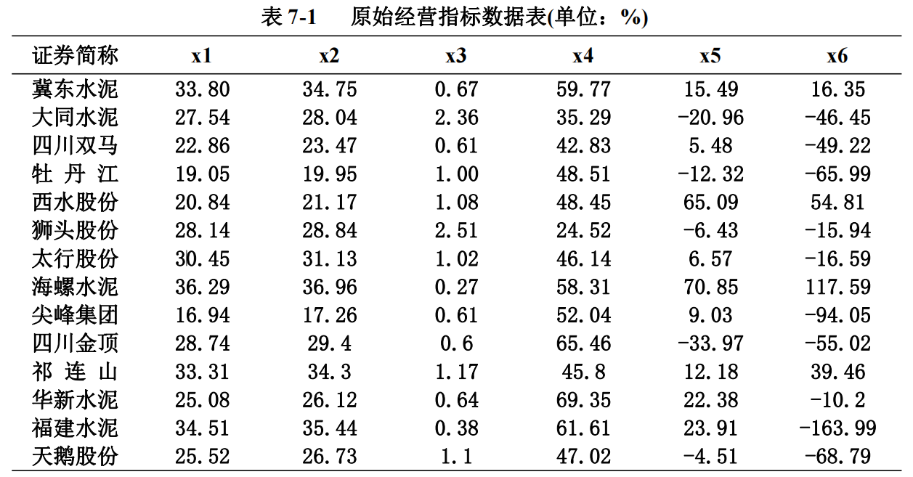
第7章 因子分析及 Python 应用
7.1 因子分析模型

Slide 40
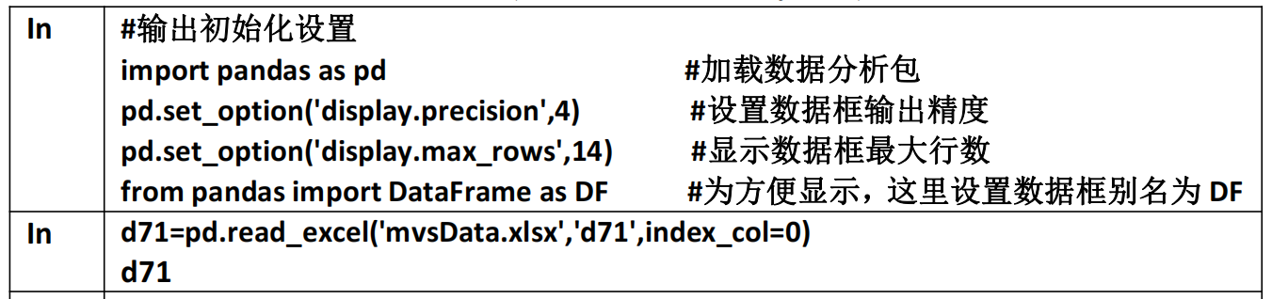
第7章 因子分析及 Python 应用
7.1 因子分析模型

Slide 41
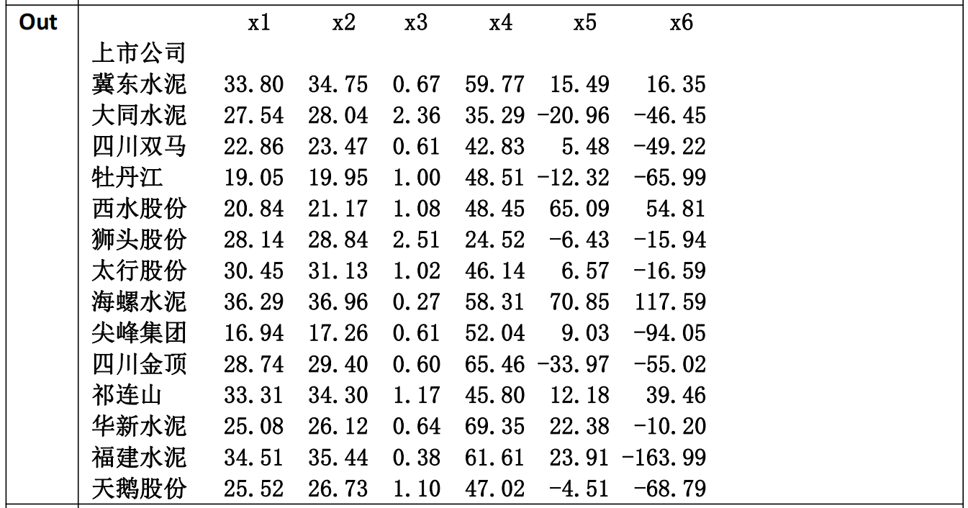
第7章 因子分析及 Python 应用
7.1 因子分析模型

Slide 42
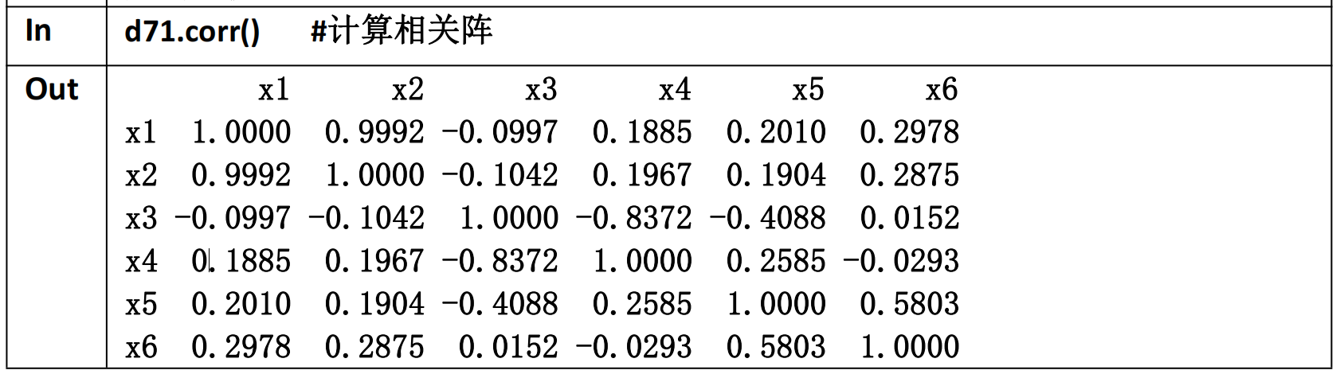
第7章 因子分析及 Python 应用
7.1 因子分析模型
从上面的相关矩阵可以看出，主营业务利润率x1与销售毛利率x2呈高度正相关，速动比率x3与资产负债率 x4呈较强的负相关。主营业务收入增长率 x5和营业利润增长率x6呈中度相关关系。为了消除各财务指标之间的相关性，采用因子分析方法并提取因子。

Slide 43
第7章 因子分析及 Python 应用
7.2 因子载荷及解释
7.2.1 主因子估计法
要建立实际问题的因子模型，关键是要根据样本数据估计因子的载荷矩阵，其中使用最为普遍的方法是主因子法（也称主成分法）。
设随机向量X的协方差阵为Σ， λ1 ≥ λ2 ≥… ≥ λp ＞0 为Σ的特征根， u1，u2，… ，up，为对应的标准正交化特征向量，Σ的谱分解为：
主因子估计法

Slide 44
第7章 因子分析及 Python 应用
7.2 因子载荷及解释
主因子估计法
上面的分解式是当因子个数与变量个数一样多，特殊因子方差为 0 时，因子模型中协方差阵的结构。

Slide 45
第7章 因子分析及 Python 应用
7.2 因子载荷及解释
此时因子模型为：X=AF，其中F的方差Var(F)=I_{p}，于是 Var(X)=Var(AF)=AVar(F)A＇=AA＇，即∑ =AA＇，对照∑的分解式，则因子载荷阵 A 的第 j 列应该是$\sqrt{λj}$uj ，也就是说除常数$\sqrt{λj}$外，第 j 列因子载荷恰好是第 j 个主成分的系数，故该估计方法称为主成分法。
主因子估计法

Slide 46
第7章 因子分析及 Python 应用
7.2 因子载荷及解释
上边给出的是∑的精确表达式，但实际中总是希望公共因子数 m 小于变量个数 p，当最后 p-m 个特征根较小时，可省略，即
主因子估计法
上式也表示了在因子分析模型中特殊因子是不重要的，在计算中将其忽略掉。

Slide 47
第7章 因子分析及 Python 应用
7.2 因子载荷及解释
如果需要考虑特殊因子的作用，此时协方差阵可分解为：
主因子估计法
通常 D 是未知的，需事先估计，这样主因子法就比主成份法使用困难些。

Slide 48
第7章 因子分析及 Python 应用
7.2 因子载荷及解释
当∑未知时，可用样本协方差阵去代替，如果数据已经标准化，则此时协方差阵相等于相关阵（相差一个常数），仍可作上面类似的表示，所以因子分析通常用标准化数据。
于是可得前 m 个因子载荷阵的估计 A = (aij)，即
主因子估计法

Slide 49
第7章 因子分析及 Python 应用
7.2 因子载荷及解释
从上面分析可知：
（1）主成分分析的数学模型实质上是一种变换，而因子分析模型是描述原变量 X 协方差阵结构的一种模型。
（2）主成分分析中每个主成分相应的系数 aij是唯一确定的，而在因子分析中每个因子的相应系数不是唯一的，与公共因子个数及特殊因子取值有关。
主因子估计法

Slide 50
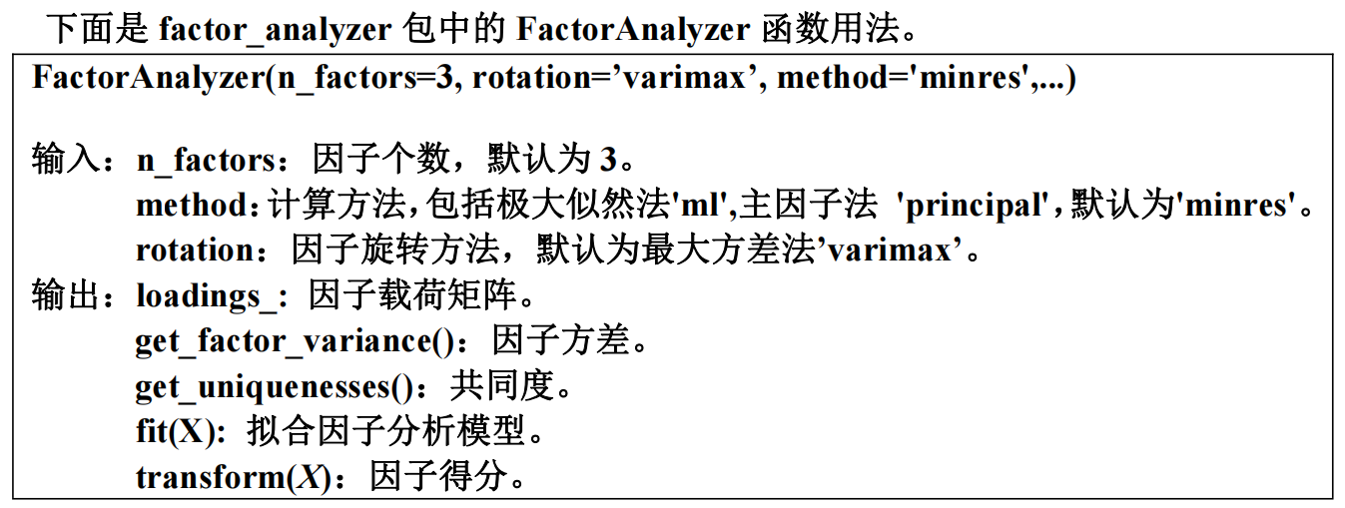
第7章 因子分析及 Python 应用
7.2 因子载荷及解释

Slide 51
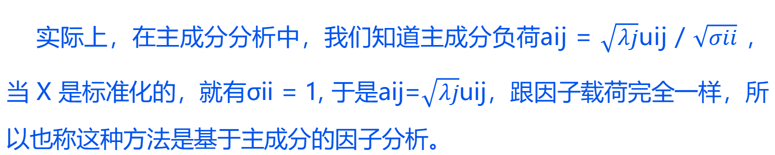
第7章 因子分析及 Python 应用
7.2 因子载荷及解释
实际上，在主成分分析中，我们知道主成分负荷aij = $\sqrt{λj}$uij / $\sqrt{σii}$ ，当 X 是标准化的，就有σii = 1, 于是aij=$\sqrt{λj}$uij，跟因子载荷完全一样，所以也称这种方法是基于主成分的因子分析。

Slide 52
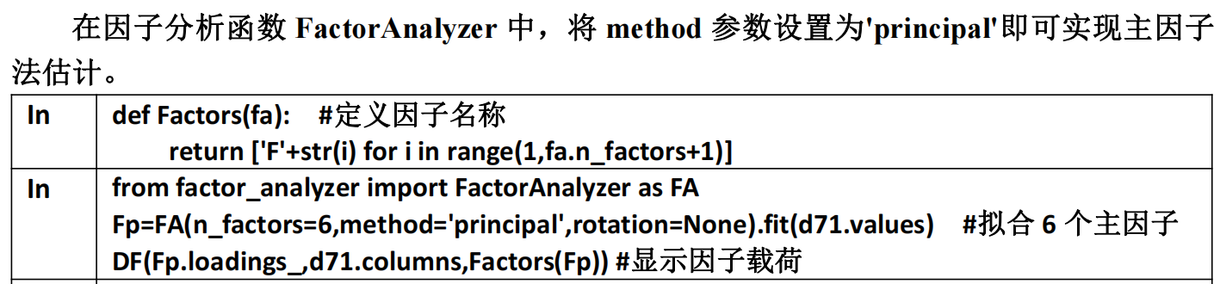
第7章 因子分析及 Python 应用
7.2 因子载荷及解释

Slide 53
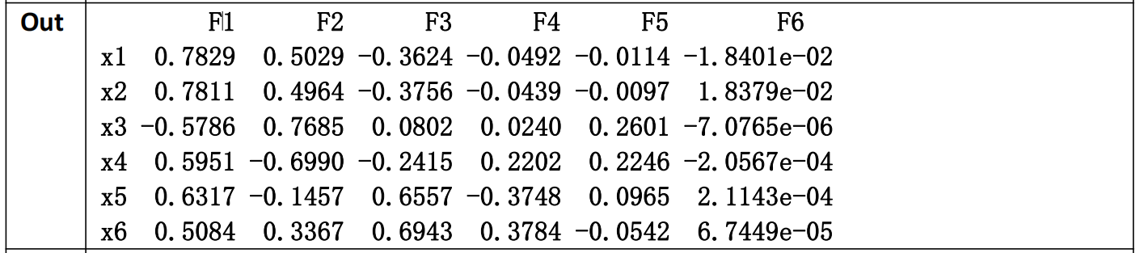
第7章 因子分析及 Python 应用
7.2 因子载荷及解释

Slide 54
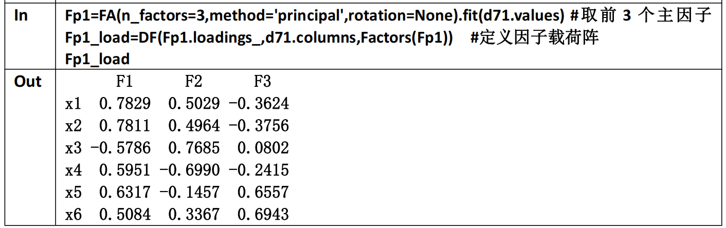
第7章 因子分析及 Python 应用
7.2 因子载荷及解释

Slide 55
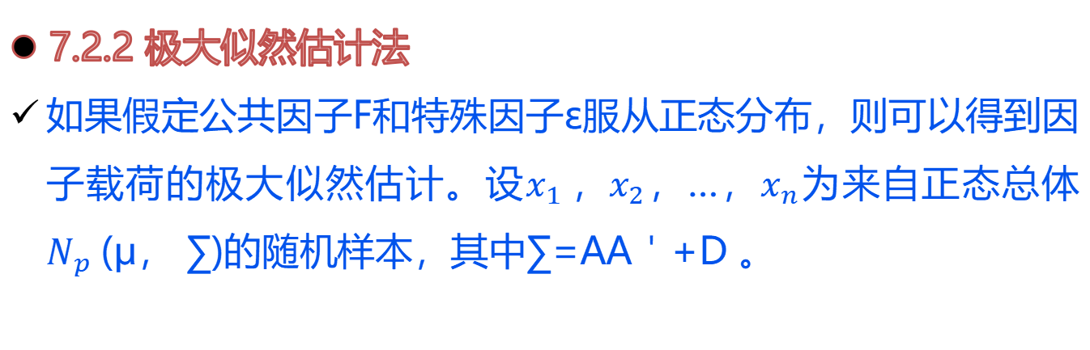
第7章 因子分析及 Python 应用
7.2 因子载荷及解释
7.2.2 极大似然估计法
如果假定公共因子F和特殊因子ε服从正态分布，则可以得到因子载荷的极大似然估计。设$x_{1} ，x_{2}$，…，$x_{n}$为来自正态总体$N_{p}$(μ， ∑)的随机样本，其中∑=AA＇+D 。
极大似然估计法

Slide 56
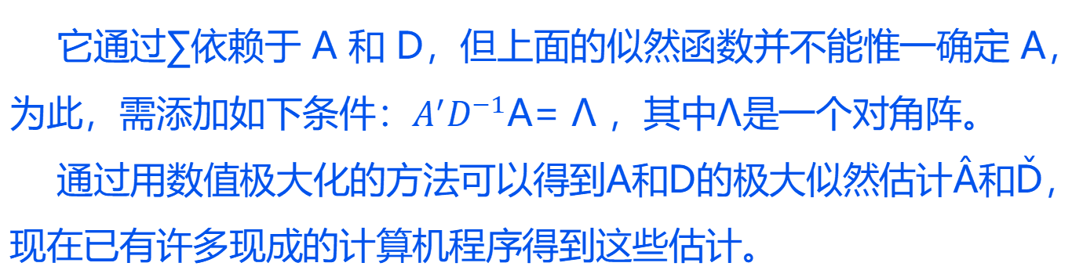
第7章 因子分析及 Python 应用
7.2 因子载荷及解释
从似然函数理论知：
极大似然估计法
它通过∑依赖于 A 和 D，但上面的似然函数并不能惟一确定 A，为此，需添加如下条件：$A^{′}D^{−1}$A= Λ ，其中Λ是一个对角阵。
通过用数值极大化的方法可以得到A和D的极大似然估计Â和Ď，现在已有许多现成的计算机程序得到这些估计。

Slide 57
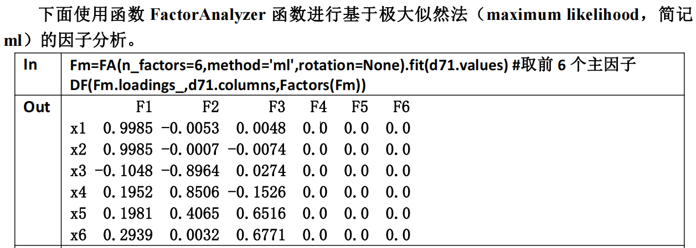
第7章 因子分析及 Python 应用
7.2 因子载荷及解释

Slide 58
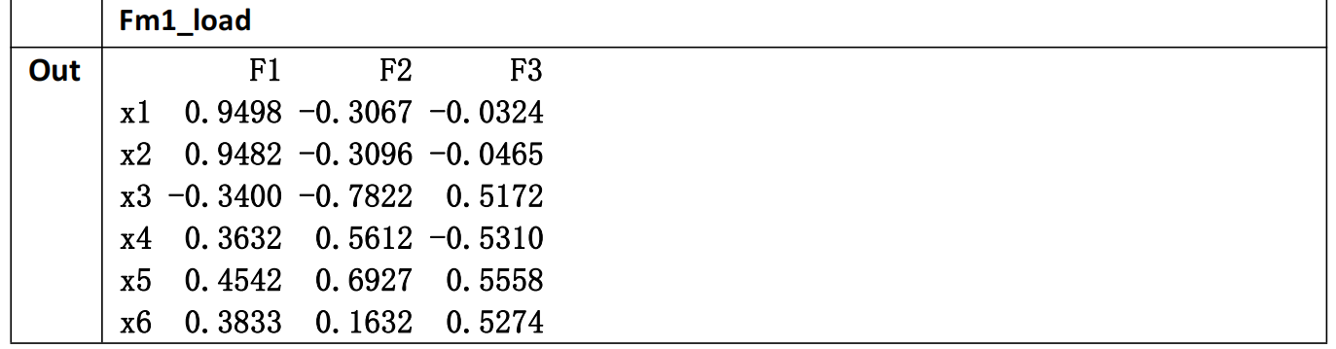
第7章 因子分析及 Python 应用
7.2 因子载荷及解释

Slide 59
第7章 因子分析及 Python 应用
7.2 因子载荷及解释
7.2.3 因子载荷的意义
因子分析模型中 F1，F2，…，Fm 叫做主因子或公共因子，它们是在各个原观测变量的表达式中都共同出现的因子，是相互独立的不可观测的理论变量。公共因子的含义，必须结合具体问题的实际意义而定。 ε1，ε2，…， εp 叫做特殊因子，是向量 x 的分量 xi(i=1,2,…,p)所特有的因子，各特殊因子之间以及特殊因子与所有公共因子之间都是相互独立的。
因子载荷的意义

Slide 60
第7章 因子分析及 Python 应用
7.2 因子载荷及解释
因子载荷的含义

Slide 61
第7章 因子分析及 Python 应用
7.2 因子载荷及解释
记因子载荷矩阵Ａ的第 j 列的各元素平方和为gj2，称为公因子 Fj对 x 的方差贡献。
方差贡献率

Slide 62
第7章 因子分析及 Python 应用
7.2 因子载荷及解释
$g_{j}^{2}$就表示第 j 个公共因子 Fj对于 x 的每一分量 xi(i=1,2,…,p)所提供方差的总和，它是衡量公共因子相对重要性的指标。$g_{j}^{2}$越大，表明公共因子 Fj对 x 的贡献越大，或者说对 x 的影响和作用就越大。如果将因子载荷矩阵Ａ的所有$g_{j}^{2}$ ( j =1,2,…,m)都计算出来，使其按照大小排序，就可以依此提炼出最有影响力的公共因子。
方差贡献率

Slide 63
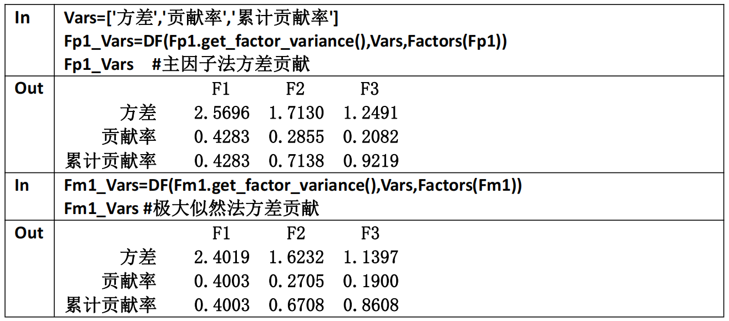
第7章 因子分析及 Python 应用
7.2 因子载荷及解释

Slide 64
第7章 因子分析及 Python 应用
7.2 因子载荷及解释
由主因子法结果可以看出，主因子法计算得前三个因子的方差贡献 2.5696，1.7130，1.2491，前三个因子所解释的方差占整个方差的 92.19％以上，基本上能全面地反映六项财务指标的信息。所以我们提取前三个因子作为公因子。
从结果也可以看出，主因子法要比极大似然法提取效果好些。这是因为极大似然法要求数据来自多元正态分布，这一点一般是很难满足的。
方差贡献率

Slide 65
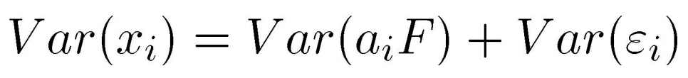
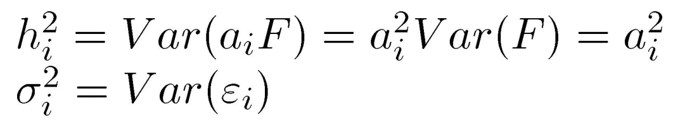
第7章 因子分析及 Python 应用
7.2 因子载荷及解释
由因子分析模型，当仅有一个公因子 F 时，xi的方差也可分解为两部分:
因子共同度
由于数据已标准化，所以上式左端等于 1；右端两项分别记为共性方差和个性方差

Slide 66

第7章 因子分析及 Python 应用
7.2 因子载荷及解释
从而有$h_{i}^{2}+σ_{i}^{2}=1$，共性方差越大，说明共性因子的作用越大。选择模型后，接下去关心的是共性因子 F 的实际含义，这可以通过各变量在共性因子上载荷的符号与绝对值的大小来描述。
因子共同度

Slide 67
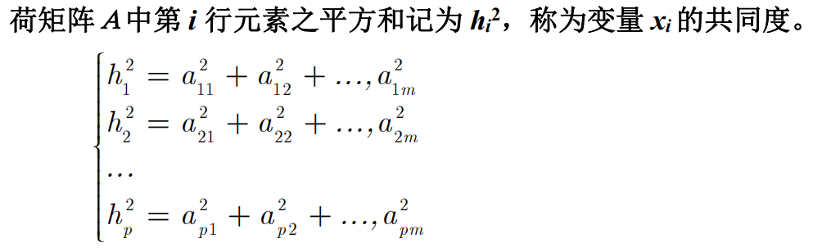
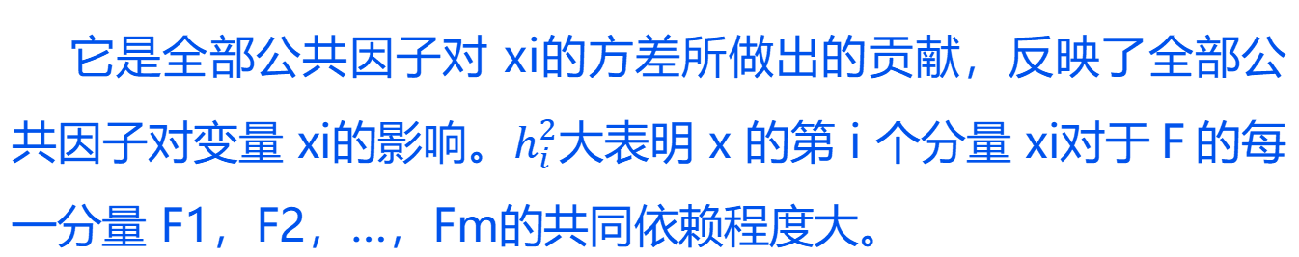
第7章 因子分析及 Python 应用
7.2 因子载荷及解释
因子共同度
它是全部公共因子对 xi的方差所做出的贡献，反映了全部公共因子对变量 xi的影响。$h_{i}^{2}$大表明 x 的第 i 个分量 xi对于Ｆ的每一分量 F1，F2，…，Fm的共同依赖程度大。

Slide 68
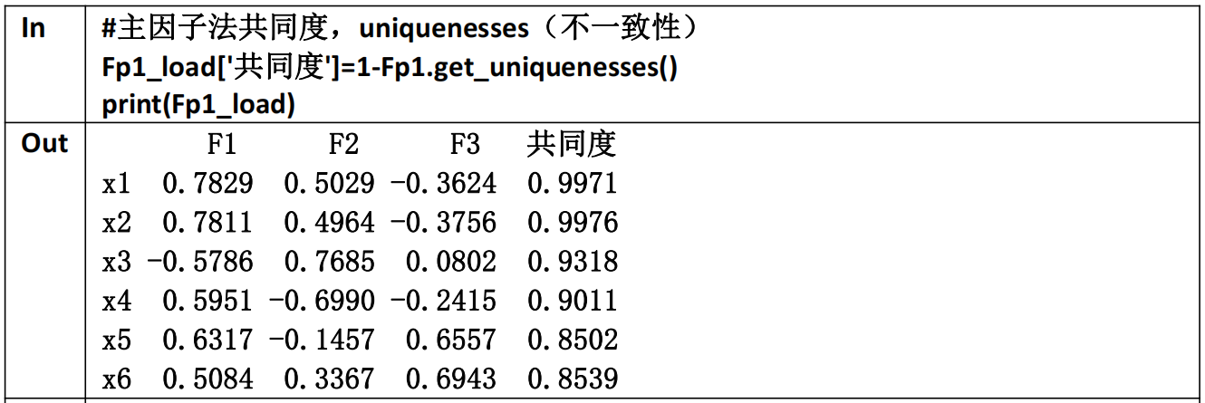
第7章 因子分析及 Python 应用
7.2 因子载荷及解释

Slide 69
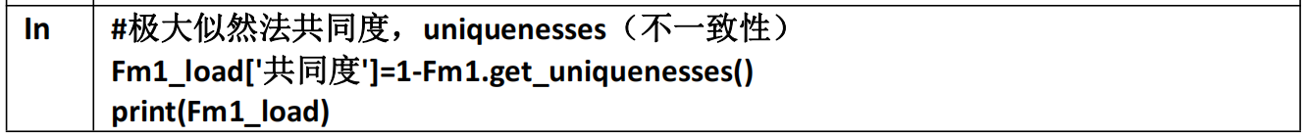
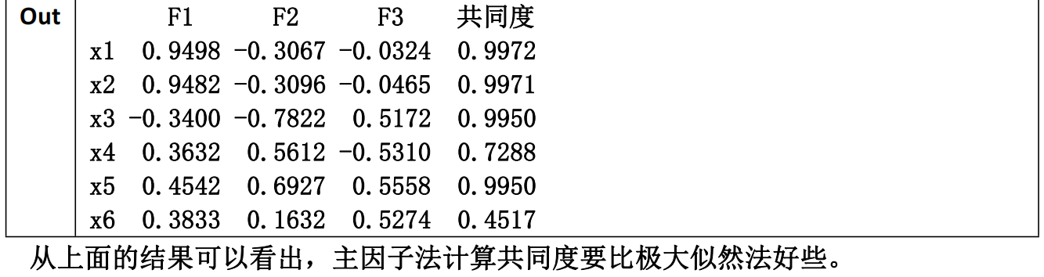
第7章 因子分析及 Python 应用
7.2 因子载荷及解释

Slide 70
第7章 因子分析及 Python 应用
7.3 因子旋转
7.3.1 因子旋转方法
因子旋转的方法有很多，正交旋转(orthogonal rotation)和斜交旋转(oblique rotation)是因子旋转的两类方法。
因子旋转方法

Slide 71
第7章 因子分析及 Python 应用
7.3 因子旋转
最常用的方法是最大方差正交旋转法(Varimax)。
进行因子旋转，就是要使因子载荷矩阵中因子载荷的绝对值向 0 和 1 两个方向分化，使大的载荷更大，小的载荷更小。因子旋转过程中，如果因子对应轴相互正交，则称为正交旋转；
正交旋转

Slide 72
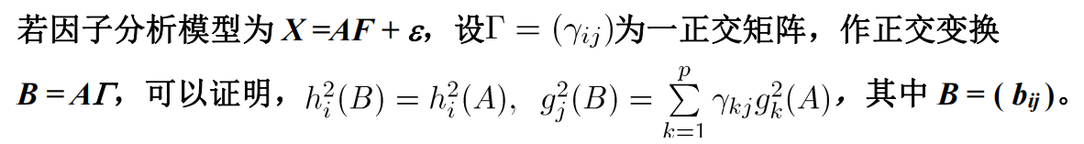

第7章 因子分析及 Python 应用
7.3 因子旋转
正交旋转
这表明经过正交旋转后，共同度$h_{i}^{2}$并不改变，但公共因子的方差贡献 $g_{j}^{2}$不再与原来相同。
这样我们就可以对因子进行合理的解释了。

Slide 73

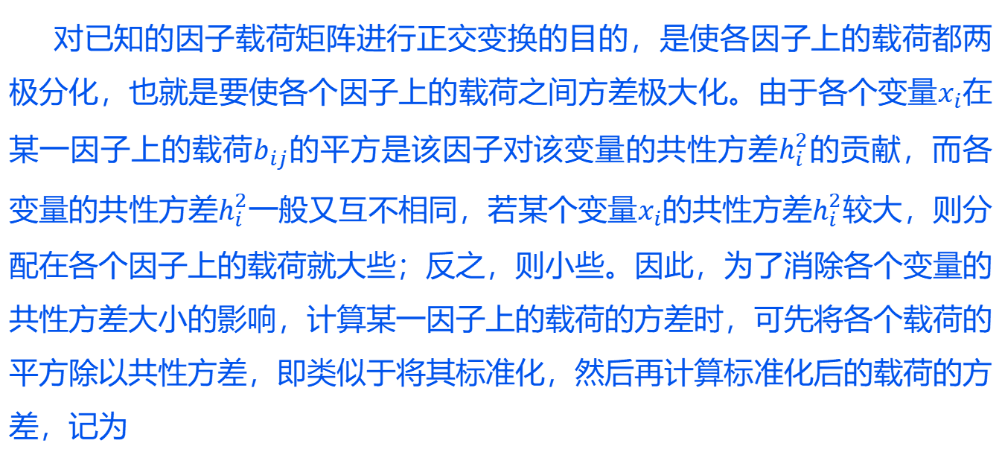
第7章 因子分析及 Python 应用
7.3 因子旋转
对已知的因子载荷矩阵进行正交变换的目的，是使各因子上的载荷都两极分化，也就是要使各个因子上的载荷之间方差极大化。由于各个变量$x_{i}$在某一因子上的载荷$b_{ij}$的平方是该因子对该变量的共性方差$h_{i}^{2}$的贡献，而各变量的共性方差$h_{i}^{2}$一般又互不相同，若某个变量$x_{i}$的共性方差$h_{i}^{2}$较大，则分配在各个因子上的载荷就大些；反之，则小些。因此，为了消除各个变量的共性方差大小的影响，计算某一因子上的载荷的方差时，可先将各个载荷的平方除以共性方差，即类似于将其标准化，然后再计算标准化后的载荷的方差，记为
正交旋转

Slide 74

第7章 因子分析及 Python 应用
7.3 因子旋转
选择除以$h_{i}^{2}$是为了消除各个原始变量$x_{i}$对公共因子依赖程度不同的影响，而且这样的选择还不影响因子的共同度。取平方目的是消除 符号不同的影响。
正交旋转

Slide 75
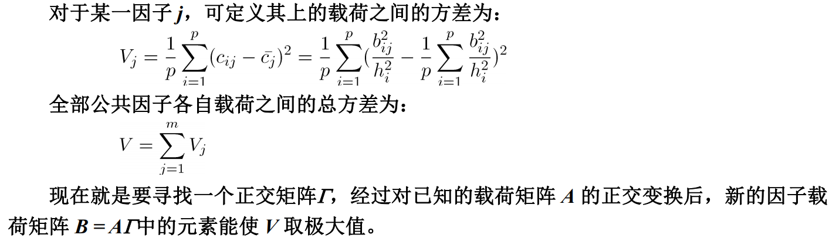
第7章 因子分析及 Python 应用
7.3 因子旋转

Slide 76
第7章 因子分析及 Python 应用
7.3 因子旋转
如果因子对应轴相互间不是正交的，则称为斜交旋转。常用的斜交旋转方法有 Promax法等。
斜交旋转

Slide 77
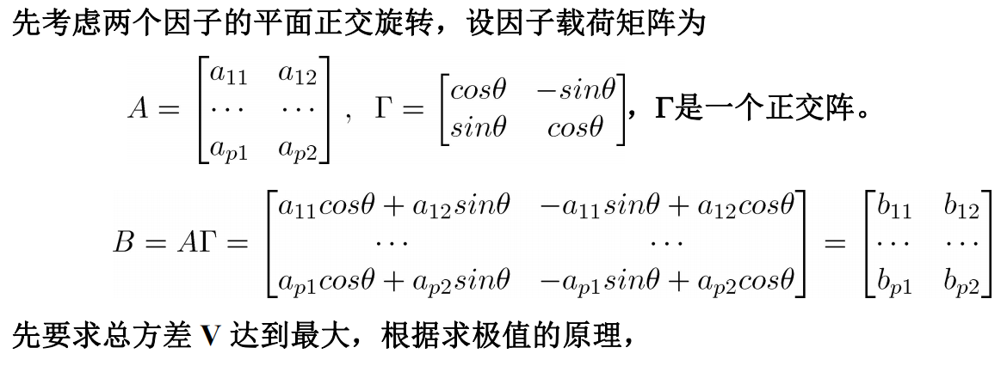
第7章 因子分析及 Python 应用
7.3 因子旋转
7.3.2 如何进行旋转
如何进行旋转

Slide 78
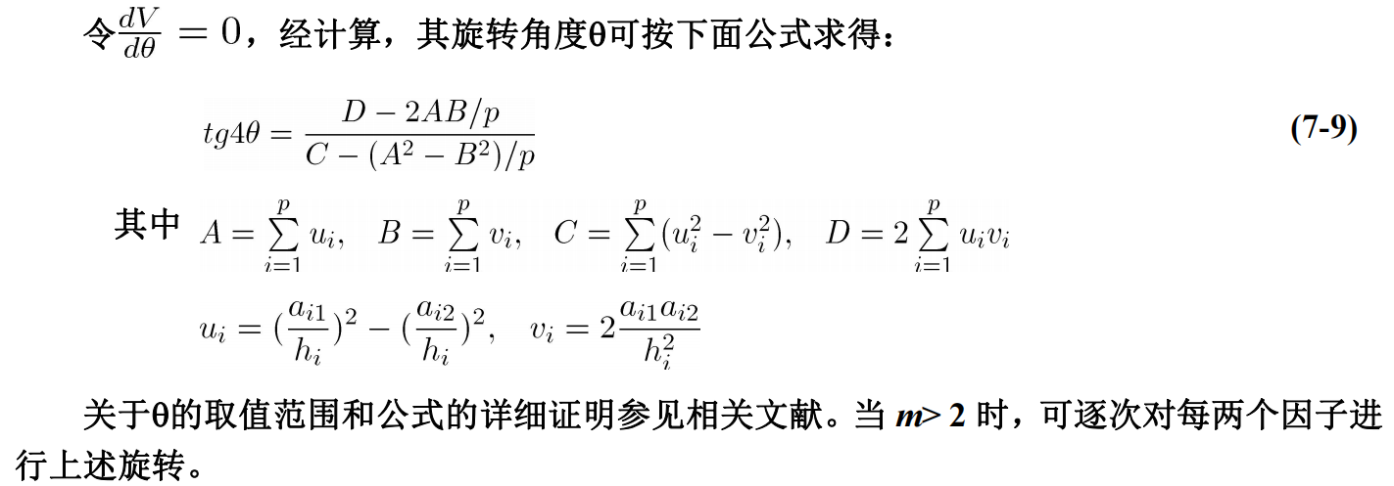
第7章 因子分析及 Python 应用
7.3 因子旋转
7.3.2 如何进行旋转
如何进行旋转

Slide 79
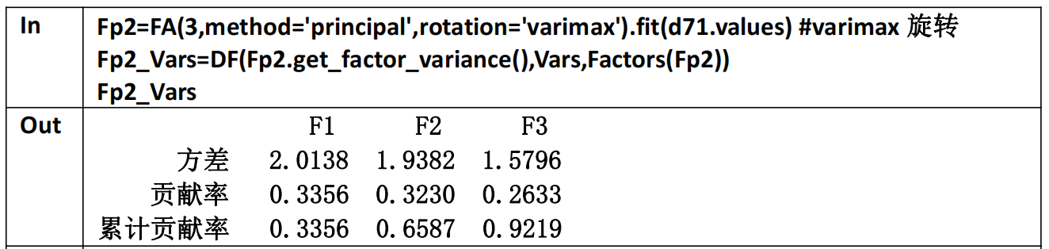
第7章 因子分析及 Python 应用
7.3 因子旋转
【例 7.2】（续例 7.1）对例 7.1 的进行因子旋转，以比较旋转前后两方法的差别。

Slide 80
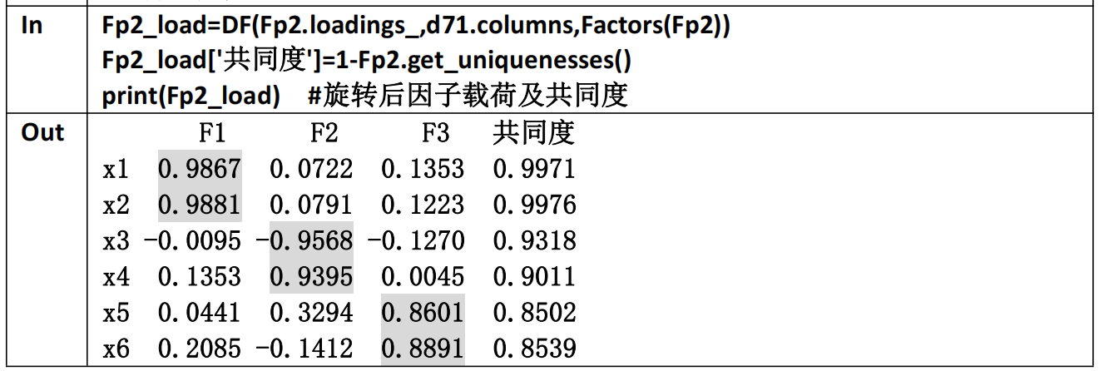
第7章 因子分析及 Python 应用
7.3 因子旋转

Slide 81
第7章 因子分析及 Python 应用
7.3 因子旋转
由 Fp1_load 和 Fp2_load 因子载荷矩阵的对比表可以看出，旋转前各综合因子代表的具体经济意义不很明显，而旋转后各因子代表的经济意义则十分明显。因子 F1 在主营业务利润率 x1 上的载荷值达到 0.9867，在销售毛利率 x2 上的载荷达到 0.9881。因此，因子 F1 代表企业的盈利能力，反映企业投资收益的情况，是资产周转营运能力的结果，也是资金流动偿债能力的基础。

Slide 82
第7章 因子分析及 Python 应用
7.3 因子旋转
因子 F2 在速动比率 x3 和资产负债率 x4 上的载荷值分别是-0.9568 和 0.9395，即因子 F2 代表了企业的偿债能力。类似的，因子 F3 在主营业务收入增长率 x5 和营业利润率 x6 的载荷值分别是 0.8601 和 0.8891，所以因子 F3 代表了企业的发展能力，是反映企业持续经营发展能力的指标。

Slide 83
第7章 因子分析及 Python 应用
7.4 因子得分
7.4.1 因子得分的计算
因子分析模型建立后，还有一个重要的作用是应用因子分析模型去评价每个样品在整个模型中的地位，即进行综合评价。例如地区经济发展的因子分析模型建立后，我们希望知道每个地区经济发展的情况，把区域经济划分归类，哪些地区发展较快，哪些中等发达，哪些较慢等。这时需要将公共因子用变量的线性组合来表示，也即由地区经济的各项指标值来估计它的因子得分。
因子得分的计算

Slide 84
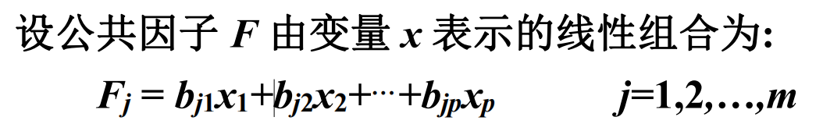
第7章 因子分析及 Python 应用
7.4 因子得分
7.4.1 因子得分的计算
因子得分的计算
该式称为因子得分函数，由它来计算每个样品的公共因子得分。若取 m=2，则将每个样品的 p 个变量代入上式即可算出每个样品的因子得分 F1和 F2，并将其在平面上做因子得分散点图，进而对样品进行分类或对原始数据进行更深入的研究。

Slide 85
第7章 因子分析及 Python 应用
7.4 因子得分
7.4.1 因子得分的计算
由于因子得分函数中方程的个数 m 小于变量的个数 p，所以并不能精确计算出因子得分，只能对因子得分进行估计。估计因子得分的方法较多，常用的有回归估计法和 Bartlett 估计法。
因子得分的计算

Slide 86

第7章 因子分析及 Python 应用
7.4 因子得分
假定因子分析模型 X =AF + ε 是一个回归模型，于是利用最小二乘法，我们可以估计出因子得分值
回归法因子得分

Slide 87

第7章 因子分析及 Python 应用
7.4 因子得分
巴特雷（Bartlett）估计因子得分可由最小二乘法或极大似然法导出，下面给出最小二乘法求解 Bartlett 因子得分。
在上面的回归估计中，假定因子分析模型 X =AF + ε 是一个回归模型，而经典回归分析模型要求ε的方差相同，当ε的方差不相同时，需将异方差的ε化为同方差，将上述模型进行变换：
巴特雷法因子得分

Slide 88
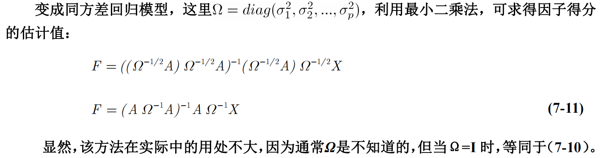
第7章 因子分析及 Python 应用
7.4 因子得分

Slide 89
第7章 因子分析及 Python 应用
7.4 因子得分
【例 7.3】（续例 7.1）对例 7.1 的应用回归法计算因子得分。

Slide 90
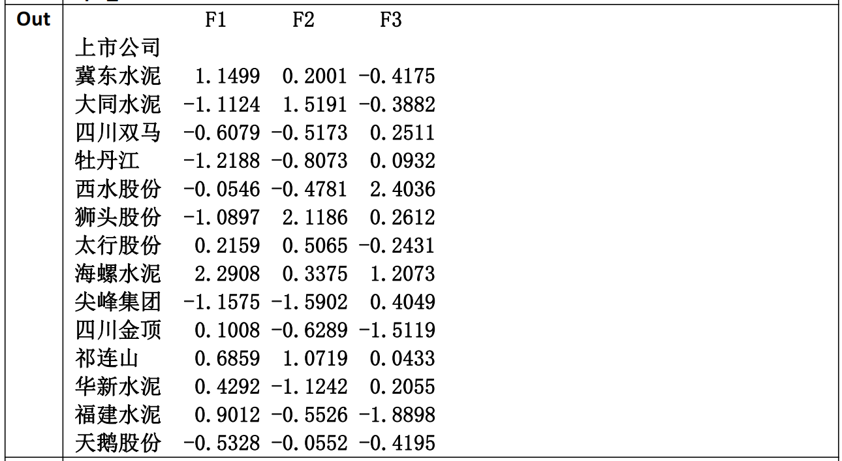
第7章 因子分析及 Python 应用
7.4 因子得分

Slide 91
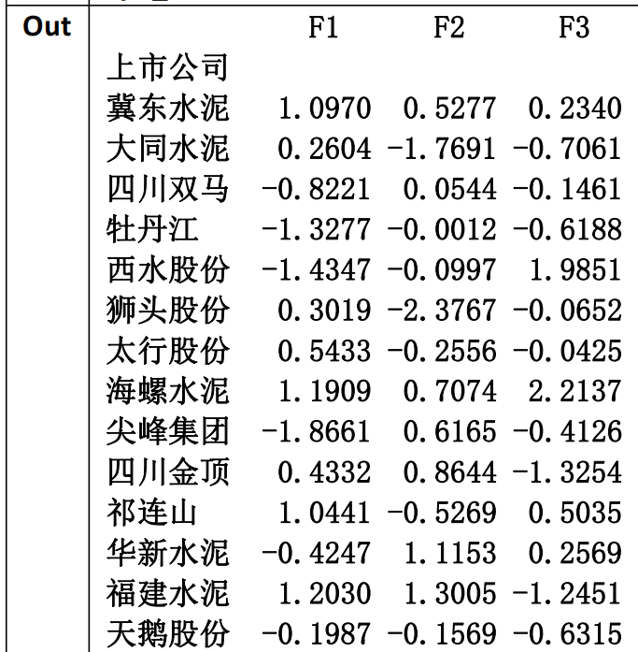
第7章 因子分析及 Python 应用
7.4 因子得分

Slide 92
第7章 因子分析及 Python 应用
7.4 因子得分
从旋转后的因子得分看，在盈利能力因子 F1 上得分最高的四个公司依次是福建水泥、海螺水泥、冀东水泥和祁连山，这四家公司的得分远高于其它公司，这说明就盈利能力而言，这四家公司的盈利水平远好于其它公司，而盈利能力相对较弱的公司是尖峰集团、西水股份、牡丹江。②福建水泥、华新水泥、四川金顶三家公司在因子 F2 上的得分较高，说明在水泥行业中，这三家的偿债能力是较好的，而狮头股份和大同水泥这二家公司的在因子 F2 上的得分较低，则表明这二家的偿债能力相对较差，应着力提高。

Slide 93
第7章 因子分析及 Python 应用
7.4 因子得分
③在发展能力因子 F3 上，海螺水泥、西水股份的得分远远高于其它公司，反映在现实情况中，这两支股票从去年到现在是稳中有升的，这也要得益于它们良好的发展能力。同时也说明在水泥行业上市公司中，就发展能力而言，好的公司还是少数，很多公司不注重公司长远稳建的发展，而只注重短期利润。这一点需要引起有关企业家的注意。四川金顶在因子 F3 上的得分最低，说明它的发展能力较差，并且它的前两个因子得分也不高，在综合排名上也是靠后的，因此这家公司应从企业内部着手，进行整改，要从整体上提高公司的各项经营能力，达到提升公司经营业绩的目的。

Slide 94
第7章 因子分析及 Python 应用
7.4 因子得分
7.4.2 因子得分信息图
若取 m=2，则将样品的因子得分 F1 和 F2 在平面上做因子得分的信息图，进而对样品进行分类或对原始数据进行更深入的研究，也可以用双重信息图将因子得分和因子载荷绘制在平面上反映样品和变量间的关系。下面仍是采用主因子法使用回归估计法计算的因子得分。
单向因子得分图

Slide 95

第7章 因子分析及 Python 应用
7.4 因子得分

Slide 96

第7章 因子分析及 Python 应用
7.4 因子得分

Slide 97

第7章 因子分析及 Python 应用
7.4 因子得分

Slide 98

第7章 因子分析及 Python 应用
7.4 因子得分

Slide 99
第7章 因子分析及 Python 应用
7.4 因子得分
在因子得分图中可以看出，福建水泥、海螺水泥和冀东水泥在第一因子 F1 上取正值相对较大，所以总得排名相对较前。而狮头股份、大同水泥在在第一因子 F1 上的得分取值相对较小，在第二因子 F2 上的得分取负值相对较大，所以总得排名相对较后。其余在因子 F1、因子 F2 得分在中间的公司反映在因子得分图上是出现在离原点不远的因子 F1 轴上，或因子F2 轴上。总的来说，各企业间的差距非常明显，而且三种经营能力都好的企业很少，因此，在上市公司水泥行业的发展中，每个公司应该兼顾三种经营能力的协调发展，锐意改革，提高公司的经营业绩。

Slide 100
第7章 因子分析及 Python 应用
7.4 因子得分
在 Python 中编写因子信息重叠图 Biplot 函数，函数参数包括：Load: 因子载荷矩阵；Score: 因子得分矩阵。
下面以公共因子 F1 和公共因子 F2 为坐标轴，见下图。前面的分析结果可以在上面的因子得分图上得到直观的反映。
双向因子信息重叠图

Slide 101

第7章 因子分析及 Python 应用
7.4 因子得分

Slide 102

第7章 因子分析及 Python 应用
7.4 因子得分

Slide 103

第7章 因子分析及 Python 应用
7.4 因子得分
7.4.3 综合得分及排名
以各因子的方差贡献率为权，由各因子得分的线性组合得到综合评价指标函数；
综合得分及排名

Slide 104
第7章 因子分析及 Python 应用
7.4 因子得分
由回归法估计计算出各个样本的综合经营业绩得分，以各因子的方差贡献率占三个因子总方差贡献率的比重作为权重进行加权汇总，得出各省、市、区的方差金和得分，然后计算各水泥行业的因子得分及排名。
综合得分及排名

Slide 105

第7章 因子分析及 Python 应用
7.4 因子得分

Slide 106

第7章 因子分析及 Python 应用
7.4 因子得分

Slide 107

第7章 因子分析及 Python 应用
7.4 因子得分

Slide 108
第7章 因子分析及 Python 应用
7.5 因子分析步骤
因子分析的核心问题有两个：
一是如何构造因子变量；
二是如何对因子变量进行命名解释。
因此，因子分析的基本步骤和解决思路就是围绕这两个核心问题展开的。

Slide 109
第7章 因子分析及 Python 应用
7.5 因子分析步骤
7.5.1 因子分析的准备工作
因子分析的准备工作
确认数据是否适合做因子分析。
通常在进行因子分析前，还需验证因子分析方法的可行性与科学性，一般运用 KMO 与Bartlett's 进行验证。

Slide 110
第7章 因子分析及 Python 应用
7.5 因子分析步骤
计算原始变量的简单相关系数矩阵，如果矩阵中大部分数值过小(小于 0.3)，则认为大部分变量呈弱相关，则不适合做因子分析，如果某个变量和其他变量相关性较弱，则在接下来的分析中可以考虑剔除该变量。
简单相关分析

Slide 111

第7章 因子分析及 Python 应用
7.5 因子分析步骤

Slide 112
第7章 因子分析及 Python 应用
7.5 因子分析步骤
KMO（Kaiser-Meyer-Olkin)检验统计量是用于比较变量间简单相关系数和偏相关系数的指标。KMO 统计量是取值在 0 和 1 之间。当所有变量间的简单相关系数平方和远远大于偏相关系数平方和时，KMO 值接近 1.KMO 值越接近于 1,意味着变量间的相关性越强，原有变量越适合作因子分析；当所有变量间的简单相关系数平方和接近 0 时，KMO 值接近 0.KMO 值越接近于 0,意味着变量间的相关性越弱，原有变量越不适合作因子分析。
KMO 统计量

Slide 113

第7章 因子分析及 Python 应用
7.5 因子分析步骤
KMO 统计量

Slide 114
第7章 因子分析及 Python 应用
7.5 因子分析步骤
Kaiser 给出了常用的 KMO 度量标准:
> 0.9 非常适合；
0.8 ~ 0.9 适合；
0.7 ~ 0.8 一般；
0.6 ~ 0.7 不太适合；
0.5 ~ 0.6 不适合；
< 0.5 极不适合。
KMO 统计量

Slide 115

第7章 因子分析及 Python 应用
7.5 因子分析步骤

Slide 116
第7章 因子分析及 Python 应用
7.5 因子分析步骤
Bartlett 球体检验的目的是检验相关矩阵是否是为单位矩阵（identity matrix），单位矩阵是指主对角线为 1，其余元素都是 0 的 n 阶方阵，显然单位矩阵变量间不相关。如果是单位矩阵，则认为因子模型不合适。检验的零假设为相关矩阵是单位阵，如果不能拒绝该假设的话，就表明数据不适合用于因子分析。一般说来，显著水平值越小（<0.05）表明原始变量之间越可能存在有意义的关系，如果显著性水平很大（如 0.10 以上）可能表明数据不适宜于因子分析。该统计量服从卡方分布。
Bartlett's 球状检验

Slide 117

第7章 因子分析及 Python 应用
7.5 因子分析步骤

Slide 118
第7章 因子分析及 Python 应用
7.5 因子分析步骤
7.5.2 因子分析的过程
（1）确认数据是否适合进行因子分析：一般使用 KMO 统计量与 Bartlett's 进行验证；
（2）根据相关矩阵计算因子对象：可用 FactorAnalyzer 函数进行计算；
（3）根据累积方差贡献率确定因子个数：若前 m 个因子包含的数据信息总量较大（即其累积方差贡献率不低于 80%）时，可取前 m 个因子来反映原评价指标；
因子计算

Slide 119
第7章 因子分析及 Python 应用
7.5 因子分析步骤
7.5.2 因子分析的过程
（4）获得因子载荷并做出解释；
（5）因子旋转：若所得的 m 个因子无法确定或其实际意义不是很明显，这时需将因子进行旋转以获得较为明显的实际含义。
因子计算

Slide 120
第7章 因子分析及 Python 应用
7.5 因子分析步骤
7.5.2 因子分析的过程
（1）因子得分：用原指标的线性组合来求各因子得分；
（2）因子信息图：根据因子得分和因子载荷绘制双重因子信息图；
（3）综合得分：由各因子得分的线性组合计算综合得分；
（4）得分排序：利用综合得分可以得到得分名次。
因子评价

Slide 121
第7章 因子分析及 Python 应用
7.5 因子分析步骤
7.5.2 因子分析的过程
下面将上述方法进行总结，形成一个基于主因子方法的综合因子分析函数 FAscores，用 Python 实现因子分析结果的呈现。其中参数 X 为数据框，m 为主因子个数，默认取 2，rot为因子旋转，默认为 varimax 旋转法。

Slide 122
第7章 因子分析及 Python 应用
7.5 因子分析步骤
In | def FAscores(X,m=2,rot='varimax'): #因子分析综合评价函数 import factor_analyzer as fa kmo=fa.calculate_kmo(X) chisq=fa.calculate_bartlett_sphericity(X) #进行 bartlett 检验 print('KMO 检验: KMO 值=%6.4f 卡方值=%8.4f, p 值=%5.4f'% (kmo[1],chisq[0],chisq[1])) from factor_analyzer import FactorAnalyzer as FA Fp=FA(n_factors=m,method='principal',rotation=rot).fit(X.values) vars=Fp.get_factor_variance() Factor=['F%d' %(i+1) for i in range(m)] Vars=pd.DataFrame(vars,['方差','贡献率','累计贡献率'],Factor) print("\n 方差贡献:\n",Vars) Load=pd.DataFrame(Fp.loadings_,X.columns,Factor) Load['共同度']=1-Fp.get_uniquenesses()

Slide 123
第7章 因子分析及 Python 应用
7.5 因子分析步骤
In | Load=pd.DataFrame(Fp.loadings_,X.columns,Factor) Load['共同度']=1-Fp.get_uniquenesses() print("\n 因子载荷:\n",Load) Scores=pd.DataFrame(Fp.transform(X.values),X.index,Factor) print("\n 因子得分:\n",Scores) Vi=vars[0] Wi=Vi/sum(Vi);Wi Fi=Scores.dot(Wi) Ri=Fi.rank(ascending=False).astype(int); print("\n 综合排名:\n") return pd.DataFrame({'综合得分':Fi,'综合排名':Ri})
In | pd.set_option('display.max_rows',31) FAscores(d31,m=2,rot='varimax')

Slide 124

第7章 因子分析及 Python 应用
7.5 因子分析步骤

Slide 125

第7章 因子分析及 Python 应用
7.5 因子分析步骤

Slide 126


第7章 因子分析及 Python 应用
7.5 因子分析步骤

Slide 127


第7章 因子分析及 Python 应用
7.5 因子分析步骤

Slide 128

第7章 因子分析及 Python 应用
7.5 因子分析步骤

Slide 129
第7章 因子分析及 Python 应用
7.5 因子分析步骤
由于公共因子在原始变量上的载荷值不太好解释，故对其进行因子旋转，选用方差最大化正交旋转。
由旋转后的因子载荷矩阵可以看出，公共因子 F1 在人均食品支出、人均家庭设备用品及服务支出、人均交通和通讯支出、人均娱乐教育文化服务支出、人均居住支出、人均杂项商品和服务支出上的载荷值都很大，可视为反映日常消费的公共因子；F2 在人均衣着支出和人均医疗保健支出上的载荷值很大，可视为衣着和医疗因子。有了公共因子合理的解释，结合各个省、市、区在公共因子上的得分和综合得分，就可以对各省、市、区的综合人均消费水平进行评价了。
最后，由回归法估计出因子得分，以各因子的方差贡献率占因子总方差贡献率的比重作为权重进行加权汇总，得出各省、市、区的综合得分及排名。
在日常消费因子 F1 上得分最高的前五个省、市、区依次是上海、北京、广东、浙江、福建和海南，且上海和广东明显的高于其它省、市、区，这就是说就日常消费而言，沿海地区相对要高些，且上海和广东的消费水平远远高于其它省、市、区；而吉林和山西得分较低，在这方面的消费相对较小些。

Slide 130
第7章 因子分析及 Python 应用
7.5 因子分析步骤
上海，北京，天津，浙江，广东在因子 F2 上的得分较高，可见该地区人们用于衣着和医疗方面的消费支出不小，海南、广西排到全国最末，这是符合实际情况的。就综合得分来看，上海，北京，天津，浙江，广东这 5 个省、市的得分最高，甘肃、山西、青海省得分位于全国之末，故可知北京、上海、广东、浙江、天津这 5 个省、市的综合人均消费水平居于全国水平前列，云南，贵州和西藏的综合人均消费水平居于全国水平之末。
我国各地区城镇的人均消费水平主要是由经济发展水平决定的，经济发展水平较高的省、市、区，其城镇人均消费水平也相对较高，经济较落后的地区，其城镇人均消费水平也相对较低。

Slide 131
第7章 因子分析及 Python 应用
7.6 实际中进行因子分析
7.6.1 基本分析
这包括定义一个因子分析的问题并确定实施因子分析的变量。应用统计分析方法的关键往往并不在于方法本身，而在于对合适的问题选择合适的方法。因子分析适用的场合往往是一些多变量大样本的情形，研究者的目的则在于寻求这些具有内在相关性的变量背后的一种基本结构。包含在因子分析中的变量应当依据过去的经验、理论或者研究者自己的判断而被选择。但非常重要的一点是，这些变量必须具备区间或者比率测度等级。
问题的定义

Slide 132
第7章 因子分析及 Python 应用
7.6 实际中进行因子分析
7.6.1 基本分析
因子分析的适应性
在样本大小方面，粗略而言，进行因子分析的样本容量至少应是因子分析所涉及变量数目的４到５倍。
通常在进行因子分析前，还需验证因子分析方法的可行性与科学性，一般运用 KMO 与Bartlett's 进行验证。

Slide 133
第7章 因子分析及 Python 应用
7.6 实际中进行因子分析
7.6.1 基本分析
除了经验判断外，特征值法是选用较多的判断方法。因子对应的特征值就是因子所能解释的方差大小，而由于标准化变量的方差为 1，因此特征值法要求保留因子特征值大于 1 的那些因子。这意味着要求所保留的因子至少能够解释一个变量的方差。需要注意的是，如果变量的数目少于 20，该方法通常会给出一个比较保守的因子数目。
此外，基于所保留的因子能够解释的方差比例的方法也常常使用。一般而言，所保留的公因子至少应该能够解释所有变量 80%的方差。
确定因子个数

Slide 134
第7章 因子分析及 Python 应用
7.6 实际中进行因子分析
7.6.2 扩展分析
因子载荷给出了观测变量和提取的因子之间的相关程度的大小，这意味着在某一因子上的负载大的变量对该因子的影响较大，因子的实际意义较大地取决于这些变量。这可以帮助我们来解释因子的实际意义。但是，基于公因子本身的意义，实际中往往会出现所有变量在一个因子上的负载都比较大的情形，这为因子的解释带来了困难。
因子旋转

Slide 135
第7章 因子分析及 Python 应用
7.6 实际中进行因子分析
7.6.2 扩展分析
因子旋转为因子解释提供了便利。因子旋转的目的是使某些变量在某个因子上的负载较高，而在其它因子上的载荷则显著的低，这事实上是依据因子对变量进行更好的“聚类”。同时，一个合理的要求是这种旋转应并不影响共同度和全部所能解释的方差比例。因子模型本身的协方差结构在正交阵下的“不可识别性”决定了因子旋转的可行性。
因子旋转

Slide 136
第7章 因子分析及 Python 应用
7.6 实际中进行因子分析
7.6.2 扩展分析
正交旋转（orthogonal rotation）和斜交旋转（oblique rotation）是因子旋转的两类方法。前者由于保持了坐标轴的正交性（成直角），即因子之间的不相关性，因此使用最多，也是正交因子模型的旋转方法。正交旋转的方法很多，其中以方差最大化法（varimax）最为常用。斜交旋转可以更好的简化因子模式矩阵，提高因子的可解释性，但是因为因子间的相关性而不受欢迎。但是如果总体中各因子间存在明显的相关关系则应该考虑斜交旋转。
因子旋转

Slide 137
第7章 因子分析及 Python 应用
7.6 实际中进行因子分析
7.6.2 扩展分析
因子分析的重要一步应该是对所提取的公因子给出合理的解释。因子解释可以通过考虑在因子上具有较高载荷的变量的意义进行。经过因子旋转后的因子载荷阵可以大大提高因子的可解释性。
因子解释

Slide 138
第7章 因子分析及 Python 应用
7.6 实际中进行因子分析
7.6.2 扩展分析
需要注意的是，即使是经过旋转后，仍有可能存在一个因子的所有因子载荷均较高的情形，这种因子通常可以称之为一般或者基础性因子，一个合理的解释是它是由于所研究的问题的共性所决定的，而并不单一的取决于问题的某一个方面。此外，对于某些载荷较小、难以解释或者实际意义不合理的因子，如果其解释的方差较小，则通常予以舍弃。
因子解释

Slide 139
第7章 因子分析及 Python 应用
7.6 实际中进行因子分析
7.6.2 扩展分析
如果后续分析需要，通常需要进一步计算各公因子的因子得分。即给出各因子在每一个样品上的值。事实上，既然各观测变量可以表示为各公因子的线性组合，那么反之，各公因子也可以表示为各观测变量的线性组合。
因子得分正是通过这样的方法利用各观测变量的值而估计得到的。主成分分析法可以给出各因子的得分，并且这些值之间是不相关的。因子得分值可以用来代替原来的变量用于后续的分析。由于消除了相关性，为后续的统计分析方法的应用提供了较大便利。
因子得分

Slide 140
第7章 因子分析及 Python 应用
7.6 实际中进行因子分析
7.6.2 扩展分析
因子分析法的意义在于简化数据结构，通过科学的定量分析构造一个统计上优良的指标体系，然后对被评价对象进行综合评价。运用该方法，不仅可以将所研究各上市公司的综合因子的得分进行排序，以判别它的经营状况优劣，还可以根据计算的结果，找出公司的相对竞争优势所在，取长补短，发挥企业的特长，提高公司综合竞争力。
利用因子分析评价企业综合经营业绩有两个大的优点：一是客观的反映各因素对经营业绩的影响，即各指标权重赋值的科学性；二是消除各指标相关性对综合评价的影响。通过以上的分析和评价，可以看出，应用因子分析法很好地解决了多指标下的经营业绩问题，它通过分析事件的内在关系，抓住主要矛盾，找出主要因素，使多变量的复杂问题变得易于研究和分析。
因子意义

Slide 141
第7章 因子分析及 Python 应用
案例7
案例 7：上市公司经营业绩评价的因子分析
一、案例简介
随着中国资本市场的发展，上市公司的经营业绩日益成为股东、债权人、研究人员所关心的主要问题，本案例运用因子分析方法，从上市公司对股东的回报能力、资产管理能力、偿债能力、盈利能力四个方面对上海股票市场医药行业的上市公司经营业绩进行综合评价分析，并得出评价的结果。

Slide 142
第7章 因子分析及 Python 应用
案例7
1. 案例的背景分析
对上市公司的经营业绩进行评价一直是经营者、投资者和研究者的关注重心。但是，能够反映上市公司经营业绩的指标众多，而各个指标之间往往又存在一定的相关性，容易造成信息的重复。与此同时，公司之间的情况各异，各个指标彼高此低，因此，必须对上市公司进行综合的评价和分析，从众多的指标中提取合适和科学的公共因子，以方便对业绩的解释。因子分析方法无疑是解决这一问题的有效途径。

Slide 143
第7章 因子分析及 Python 应用
案例7
2. 案例的分析对象
本案例所探讨的就是面对众多的指标应该如何利用因子分析方法进行综合的分析和评价，其所依托的客体是 2003 年上海股市医药、生物行业 28 家上市公司年报中的有关指标。所引用资料取自巨潮资讯网（www.cninfo.com.cn）。一共选取了 11 个指标：X1-每股收益、X2-每股净资产、X3-净资产收益率、X4-扣除后每股收益、X5-存货周转率、X6-固定资产周转率、X7- 总资产周转率、X8-主营业务利润率、X9-销售毛利率、X10-流动比率、X11-速动比率。

Slide 144
第7章 因子分析及 Python 应用
案例7
二、数据管理

Slide 145
第7章 因子分析及 Python 应用
案例7
三、Jupyter 操作
1. 调入数据并进行基本统计分析：在jupyter notebook 单元格中执行Case7=pd.read_excel('mvscase.xlsx','Case7',index_col=0); Case7
2. 计算过程及结果分析

Slide 146
第7章 因子分析及 Python 应用
案例7

Slide 147
第7章 因子分析及 Python 应用
案例7

Slide 148
第7章 因子分析及 Python 应用
案例7
从上面可以看出，前4 个因子的方差贡献率已经占到累积方差贡献率的87.68％，所以只需要取前4 个因子就可以较好地概括原始指标。
由旋转后的因子载荷矩阵可以看出，因子F1 在每股收益X1、每股净资产X2、净资产收益率X3、扣除后每股收益X4 上的载荷量较大，分别反映上市公司给予其股东的回报，在这个因子上得分越高，则公司能够给予股东的回报一般而言也越高。第二个因子F2 在销售毛利率X9、流动比率X10、主速动比率X11 上的载荷较大，是反映公司的盈利能力的公共因子。

Slide 149
第7章 因子分析及 Python 应用
案例7
第三个因子F3 由于在存货周转率X5、固定资产周转率X6 上有较大的载荷量，所以是反映公司的资产管理能力的综合指标。第四个因子F4 在总资产周转率X7、主营业务利润率X8 上的载荷量较大，主要体现了公司的短期偿债能力，是债权人非常关心的项目。从Python 给出的成分图可以更清晰的看到各个原始指标之间的关系。

Slide 150

第7章 因子分析及 Python 应用
案例7

Slide 151

第7章 因子分析及 Python 应用
案例7

Slide 152

第7章 因子分析及 Python 应用
案例7

Slide 153

第7章 因子分析及 Python 应用
案例7

Slide 154

第7章 因子分析及 Python 应用
案例7

Slide 155
第7章 因子分析及 Python 应用
案例7
从因子得分表可以看到，在资产管理能力方面，片仔癀可谓一枝独秀。这与该公司独家生产和拥有400 余年历史的名贵中药片仔癀不无关系。由于其独特的地位，所以漳州片仔癀集团公司的资金相当充足；另一方面，片仔癀由于其拥有的片仔癀配方属于国家绝密，因此在上市时没有进行资产评估，片仔癀的无形资产包括品牌、商标、技术、专利、药品批文等等，都没有作评估就无偿进入股份公司，致使其在无形资产方面没有相应显示出应有的数据。
这两方面的原因使得片仔癀在着重考察资产管理能力指标方面有着极为优秀的表现。康美药业在股东回报方面领先，但是在其他的三个方面却都处于平均水平以下，这与其特殊的股本结构和小盘股有着重要联系。翻看康美药业的年度报告就可以知道无论是就整个资本市场还是仅就医药行业的上市公司而言，康美药业都属于小盘股；其次，康美药业属于典型的“家族”企业，公司的第一、二大股东关系密切，两者股权合计拥有超过78％的公司股份。这两个原因使得尽管康美药业在其他方面表现平平，但是因为其没有一般上市公司的所有权和经营权分离所产生的矛盾，所以康美药业的股东可以享有较高的投资回报。

Slide 156
第7章 因子分析及 Python 应用
案例7
与片仔癀相对比，天士力则在短期偿债方面表现突出，尽管在2003 年上半年收到SARS的冲击，其短期偿债水平却仍然位居同行业上市公司的前列。天士力制药股份有限公司是目前国内最大的滴丸剂型生产企业，与医药流通领域其他公司相比现金流较为充足，短期偿债能力较强。作为一家中药上市企业，随着中国加入世界贸易组织，知识产权得到更大的保障，自然绿色治疗概念的逐步兴起，天士力必然会保持更加良好的发展势头。
同仁堂的综合得分排名第四，在资产管理和盈利能力上出现负数，低于平均水平，究其原因，主要是因为同仁堂的主营业务是在医药商业方面，而随着医药行业原有体系被打破，在医药流通和商业方面的竞争加剧（例如越来越多的平价药房的出现，连锁药店逐渐步入处于微利时代），其盈利能力受到一定冲击也是在意料之中的。尽管如此，同仁堂作为一家在医药行业有着很强竞争力的上市公司，其偿债能力和综合营运水平却仍然保持在同行业的前列。

Slide 157
第7章 因子分析及 Python 应用
案例7
4. 案例小结
（1）根据上述结果，可以认为对上市公司业绩进行综合评价时主要考察该公司的回报能力、盈利能力，偿债能力、资产管理能力方面。而且对股东的回报能力主要考察每股收益、每股净资产、净资产收益率扣除后的每股收益；盈利能力主要考察主营业务利润率、销售利润率两项指标；偿债能力主要考察存货周转率和流动比率两项指标；资产管理能力则主要考察总资产周转率、固定资产周转率两项指标。
（2）从评价上市公司业绩的四项主因子的方差权重来看，对股东的回报被放在了首位，其次是资产管理能力、偿债能力、盈利能力。这一结论基本符合现代企业经营理论。公司的首要任务是为股东创造价值，增加财富，回报股东。随着中国资本市场的成熟，市场对上市公司的资源配置逐渐由上市圈钱挽救国企和概念炒作转向对公司资产管理能力的关注。在风险日高的今天，上市公司资产的安全也被赋予了仅次于股东回报能力和资产管理能力的地位，而盈利能力则为公司的各方面提供了源动力。

Slide 158
第7章 因子分析及 Python 应用
案例7
（3）该评价方法是根据上市公司11 项指标数据的内在关系确定各项指标在总体评价体系中的权重,即由原始数据本身确定综合指标的权重，并且随着上市公司样本或数据时期不同，最后得到的权重和结果也有所不同，但这并不影响在同一样本或时期范畴公司综合经营效果评价的可比性，因子分析方法有严谨的数学科学性，可以较好地体现公司经营业绩评价的客观性和公正性。

Slide 159

第7章因子分析
就讲到这里
欢迎大家学习下一章~

